Slide 1

Sobre esta presentación
Habilitar el contenido
Algunas diapositivas contienen recursos con enlaces externos, como vídeos. Deberás «Habilitar el contenido» haciendo clic en el botón de la barra de alerta.
Esta presentación se puede adaptar a tus necesidades:
  Cada diapositiva, incluido el guion en panel de notas, se ha diseñado para que sea independiente, de manera que puedas eliminar diapositivas si lo prefieres.
  Si deseas agregar videos a la presentación, puedes consultar la diapositiva 35, que es una diapositiva opcional para insertar videos.
  El contenido de las diapositivas se puede personalizar. Los gráficos, el formato y el texto se pueden editar.
  Una vez que las diapositivas estén listas para la presentación, recomendamos bloquearlas para evitar que los elementos se muevan accidentalmente. Para bloquear una diapositiva, haz clic con el botón derecho y seleccionar la opción "Bloquear".
  Cada diapositiva del archivo de PowerPoint contiene texto alternativo.
En cada panel de notas encontrarás lo siguiente:
  Puntos clave: Estos son los elementos esenciales del mensaje de la presentación. Tratar solo los puntos clave equivale aproximadamente a una presentación de 30 minutos.
  Más mensajes: Esta información es opcional y ofrece un contexto adicional que complementa la información expresada en los Puntos Clave. El contenido de esta sección debe utilizarse de forma selectiva en función del público, el tiempo disponible y el alcance deseado.
  Recursos de apoyo: Enlaces a fuentes relevantes (en su mayoría en inglés, a menos que se indique lo contrario), como comunicados de prensa, sitios web, vídeos y actividades.
Algunas diapositivas contienen información sobre las imágenes utilizadas, información técnica y definiciones de términos científicos. Este contenido puede utilizarse según lo considere oportuno el presentador.

Slide 2



Ampliando Nuestra Visión
Notes:
Introducción al telescopio espacial Nancy Grace Roman
Puntos clave:
El telescopio espacial Nancy Grace Roman es la misión insignia más reciente de la NASA en el campo de la astrofísica.
El telescopio lleva el nombre de la Dra. Nancy Grace Roman, la primera jefa de astronomía de la NASA y pionera de la astronomía espacial moderna.
Con un espíritu similar al de la dedicación de la Dra. Roman por ampliar nuestro conocimiento de la astrofísica, el telescopio espacial Roman se ha diseñado y construido deliberadamente para responder a algunas de las preguntas más importantes que tenemos sobre el universo.
Juntos exploraremos:
Qué es Roman, incluyendo sus cualidades y capacidades únicas.
Lo que descubriremos sobre nuestro universo con Roman durante su misión principal de cinco años.
Por qué Roman es importante: Cómo este telescopio espacial, recién lanzado, encaja en el panorama general de la astronomía, complementa otras misiones científicas y, en última instancia, mejora nuestra comprensión del universo y nuestro lugar en él.
Crédito de la imagen: STScI
Recursos de apoyo:
[Página web] Recursos para el lanzamiento de Roman en la página del Universo de Aprendizaje de la NASA (NASA’s Universe of Learning): https://www.universe-of-learning.org/informal-educators/roman-launch-resources
[Página web] Educación y divulgación del telescopio espacial Roman: https://science.nasa.gov/mission/roman-space-telescope/education-and-outreach-materials
[Página web] Temas científicos de Roman: https://science.nasa.gov/mission/roman-space-telescope
[Página web] Biblioteca de imágenes de Roman: https://outerspace.stsci.edu/display/SRO/Library+of+Roman+Visuals
[Página web] Estudio de visualización científica de Roman: https://svs.gsfc.nasa.gov/gallery/roman
[Vídeo] Taller de escritura científica sobre Roman: https://www.youtube.com/playlist?list=PLm0MBdI3VlBX6CsHwHGbfEUxbD3laKvKr
[Blog] Blog de Roman: https://science.nasa.gov/blogs/roman
Sitios web de las instituciones que colaboran con Roman:
Instituto de Ciencias del Telescopio Espacial: https://www.stsci.edu/roman
Centro de Vuelos Espaciales Goddard de la NASA: https://roman.gsfc.nasa.gov
IPAC Caltech https://roman.ipac.caltech.edu
Laboratorio de Propulsión a Chorro de la NASA: https://www.jpl.nasa.gov/missions/the-nancy-grace-roman-space-telescope
Última revisión: 30 de septiembre de 2026

Slide 3
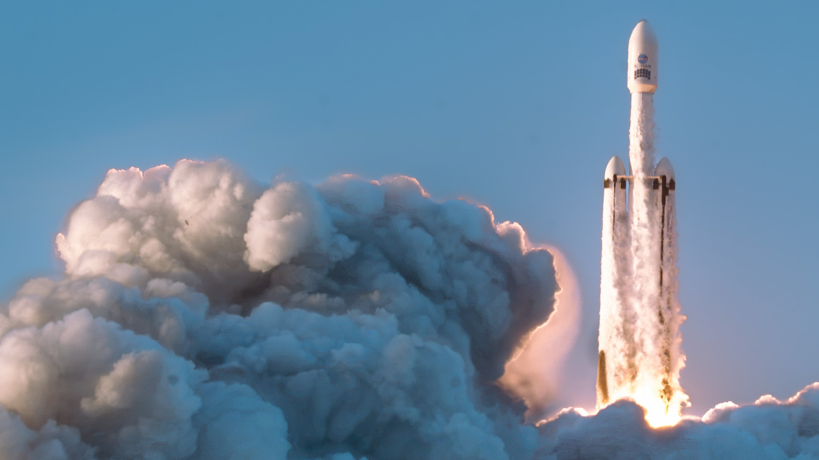
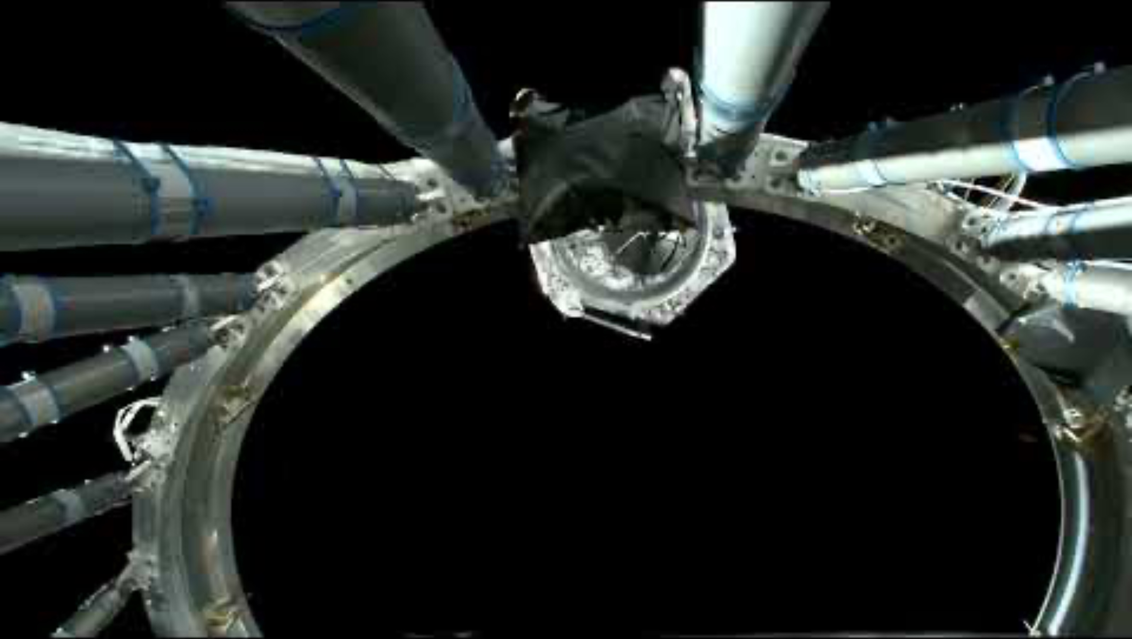
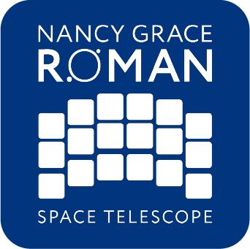
Roman en camino
Lanzamiento desde el Centro Espacial Kennedy
el 30 de agosto de 2026
Notes:
Roman en camino
Key Points:
El telescopio espacial Nancy Grace Roman de la NASA fue lanzado con éxito desde el Centro Espacial Kennedy, en Florida, el 30 de agosto de 2026 a las 7:26 a.m. (hora del este) a bordo de un cohete Falcon Heany de SpaceX.
El telescopio Roman se separó de la segunda etapa del Falcon Heavy de SpaceX unos 20 minutos más tarde, a las 7:57 a.m. Desde entonces opera de forma autónoma.
Los controladores de la misión supervisan el observatorio mientras se dirige a su ubicación de observación definitiva: una órbita alrededor del segundo punto de Lagrange Sol-Tierra (L2), situado a aproximadamente 1.5 millones de kilómetros (1 millón de millas) de la Tierra.
Los dos instrumentos de Roman —el Instrumento de Campo Amplio (WFI) y el coronógrafo— se han activado con éxito y están siendo sometidos a procesos de calibración y pruebas a lo largo de tres meses, durante la fase de puesta en marcha de la misión.
La NASA estima que Roman cuenta con combustible suficiente para operar durante 22 años, más del doble del tiempo previsto inicialmente. Esto es posible, en parte, gracias a la precisión y eficiencia tanto del lanzamiento como de las correcciones de trayectoria iniciales.
More Messaging (Optional):
Roman estableció comunicación con los controladores de la misión a través de un satélite de retransmisión de datos y seguimiento de la NASA menos de 10 minutos después del lanzamiento, a las 7:33 a. m.
Una hora y 23 minutos después del lanzamiento, Roman comenzó a desplegarse desde la configuración compacta que le permitió caber en la cofia del cohete. Se desplegaron los paneles solares y el parasol, protegiendo del sol al resto del observatorio y suministrando energía a los sistemas.
Durante los días siguientes, se activó la antena y la cubierta de la abertura —similar a una visera— se colocó en su posición para dejar al descubierto y proteger permanentemente del sol al espejo primario.
Mientras realiza su viaje de tres meses desde la Tierra hasta el punto L2, Roman está sometido a un proceso de puesta en marcha, durante el cual se encienden, ajustan y calibran los sistemas para prepararlos para las operaciones científicas.
Crédito de la imagen: NASA/Sydney Rohde (Rocz)
Crédito del video: Centro Espacial Kennedy de la NASA
Acerca de la imagen:
El video de la izquierda muestra el Telescopio Espacial Nancy Grace Roman de la NASA mientras se separa de la segunda etapa del cohete Falcon Heavy de SpaceX.
La imagen de la derecha muestra el Telescopio Espacial Nancy Grace Roman a bordo de un cohete Falcon Heavy de SpaceX, lanzado desde el Complejo de Lanzamiento 39A del Centro Espacial Kennedy, en Florida, el 30 de agosto de 2026 a las 7:26 a. m. EDT.
Supportive Resources:
[Página web] https://science.nasa.gov/mission/roman-space-telescope/roman-launch
[Blog] https://science.nasa.gov/blogs/roman
[Blog] NASA’s Roman Space Telescope Flying on Its Own: https://science.nasa.gov/blogs/roman/2026/08/30/nasas-roman-space-telescope-flying-on-its-own
[Blog] Fuel Savings Double Potential Lifetime for NASA’s Roman Mission: https://science.nasa.gov/blogs/roman/2026/09/14/fuel-savings-double-potential-lifetime-for-nasas-roman-mission
[Recurso interactivo] Eyes on the Solar System – Roman Space Telescope: https://solarsystem.nasa.gov/faq/88/what-are-lagrange-points
[Página web] What are Lagrange Points: https://solarsystem.nasa.gov/faq/88/what-are-lagrange-points
[Página web] Roman Commissioning: https://science.nasa.gov/missions/roman-space-telescope/roman-commissioning
Última revisión: 30 de septiembre de 2026

Slide 4
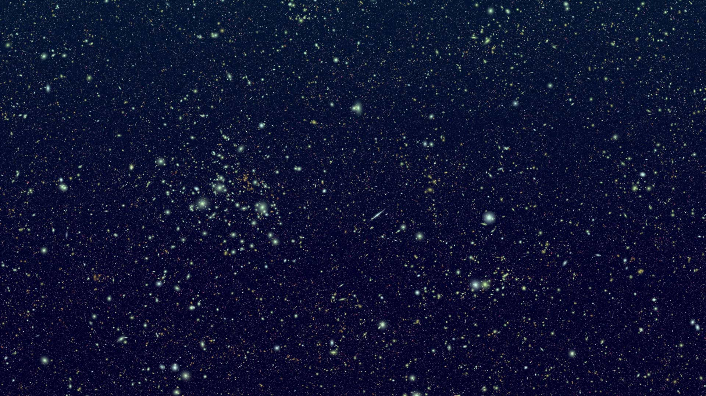



El alcance científico de Roman
Las preguntas que han motivado a Roman
¿Cómo se formó el universo hasta convertirse en lo que vemos hoy en día?
¿Qué son la energía oscura y la materia oscura?
¿Cómo influyen en la evolución del universo?
¿Cómo son los planetas más allá de nuestro sistema solar?
¿Estamos solos?
Notes:
El alcance científico de Roman
Puntos clave:
Roman es un telescopio para hacer mapas del cielo. Esto significa que observará grandes porciones del cielo de una sola vez.
Dado que Roman tiene una visión amplia, puede ayudar a los científicos a estudiar patrones en un gran número de galaxias, estrellas y planetas.
A través de sus programas de observación, Roman nos ayudará a responder algunas de las preguntas más fascinantes de la astronomía, tales como:
¿Cómo se formó el universo hasta convertirse en lo que vemos hoy en día?
¿Qué son la materia oscura y la energía oscura?
¿Cómo influyen en la evolución del universo?
¿Cómo son los planetas que se encuentran más allá de nuestro sistema solar?
¿Estamos solos?
Y quizás una de las cosas más emocionantes, si miramos aún más allá, es que la ciencia de Roman no se detendrá una vez que exploremos estas preguntas. Las observaciones de Roman abrirán el camino a aún más preguntas y curiosidades científicas.
Más mensajes (opcional):
Roman no solo estará recopilando más fotografías del espacio. Con su enfoque científico basado en programas de observación, está diseñado para ayudarnos a responder algunas de las preguntas más importantes de la astronomía aún por resolver.
Materia oscura: Aproximadamente el 27 % del universo está compuesto de materia oscura, pero se sabe poco sobre este pegamento invisible que mantiene unido al universo.
Energía oscura: Aproximadamente el 68 % del universo está compuesto de energía oscura, pero los astrónomos no saben mucho sobre la naturaleza de esta misteriosa fuerza que está acelerando la expansión del universo.
Exoplanetas: Hasta ahora, se han confirmado más de 6,000 planetas fuera de nuestro sistema solar, pero eso es solo la punta del iceberg de los exoplanetas.
Estas preguntas las han formulado y desarrollado observatorios terrestres y espaciales que observan distintas longitudes de onda de luz, incluidas algunas de las misiones de telescopios espaciales de la NASA. Por ejemplo:
El telescopio espacial Hubble permitió a los astrónomos realizar las observaciones clave que condujeron al descubrimiento de la energía oscura.
Las capacidades infrarrojas de Hubble y del ahora retirado telescopio espacial Spitzer nos mostraron el valor científico y la belleza de nuestro universo infrarrojo. Sus observaciones moldearon nuestro deseo de ver el universo en luz infrarroja con una alta calidad, algo que ahora podemos hacer gracias al telescopio espacial James Webb.
El Satélite de Sondeo de Exoplanetas en Tránsito (TESS, por sus siglas en inglés) y el ahora retirado telescopio espacial Kepler nos han revelado muchos mundos lejanos fuera de nuestro sistema solar, dando forma al campo de la ciencia de los exoplanetas.
Crédito de la imagen: STScI
Recursos de apoyo:
[Página web] Temas científicos de Roman: https://science.nasa.gov/mission/roman-space-telescope/
[Página web] Temas científicos de Roman: https://www.stsci.edu/roman/about/science-themes
[Página web] Energía oscura con Roman: https://science.nasa.gov/mission/roman-space-telescope/dark-energy
[Página web] Materia oscura con Roman: https://science.nasa.gov/mission/roman-space-telescope/dark-matter
[Página web] Exoplanetas con Roman: https://science.nasa.gov/mission/roman-space-telescope/exoplanets
Sitios web de la misión mencionados:
Telescopio espacial Hubble: https://science.nasa.gov/mission/hubble
Telescopio espacial Spitzer: https://science.nasa.gov/mission/spitzer
Satélite de Sondeo de Exoplanetas en Tránsito: https://science.nasa.gov/mission/tess
Telescopio espacial Kepler: https://science.nasa.gov/mission/kepler

Slide 5
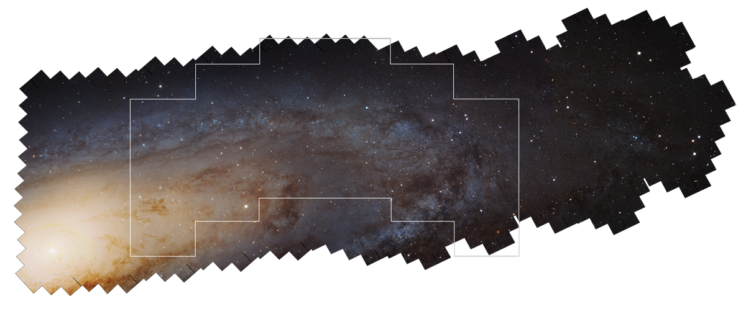
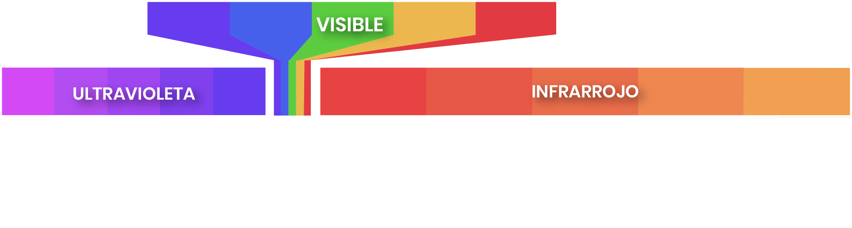
Comprendiendo
el panorama general
a detalle
Campo de visión
Roman
Observaciones de mapeo del cielo
Explorando una mayor porción del cielo más rápido y a alta resolución
Webb
Hubble
Observaciones de objetos específicos
Notes:
Comprendiendo el panorama general a detalle
Puntos clave:
Roman está diseñado para recopilar una gran cantidad de datos muy detallados en luz infrarroja cercana, una combinación que hace que este telescopio sea verdaderamente único y que ayudará a los investigadores a detectar patrones en todo el universo, no solo a estudiar objetos individuales.
La luz infrarroja cercana, un tipo de luz que nuestros ojos no pueden ver, nos permitirá observar a lo lejos a través del cosmos y adentrarnos en las regiones polvorientas del espacio.
El amplio campo de visión del telescopio le permite explorar el cielo rápidamente, lo que significa que puede observar una mayor parte del cosmos con mayor rapidez, manteniendo al mismo tiempo la calidad científica.
La imagen que aparece en pantalla compara el campo de visión de Roman con el de los telescopios Hubble y Webb:
Definición de vistas a gran escala: El campo de visión de Roman es al menos 100 veces mayor que el de Hubble.
Definir la velocidad: Roman explorará el cielo 1,000 veces más rápido que Hubble, manteniendo una sensibilidad y una resolución infrarroja similares.
Contar con más datos de alta calidad en menos tiempo supone un gran avance para la astronomía.
Más mensajes (opcional):
¿Cómo se compara Roman con otros telescopios espaciales, como Hubble y Webb? El amplio campo de visión y la rápida velocidad de exploración del telescopio Roman le permitirán explorar amplias zonas del cielo, lo que permitirá a la identificación de galaxias clave, supernovas y exoplanetas, entre otras cosas. Telescopios como Hubble y Webb permiten observar estos objetos y eventos cósmicos con mayor detalle.
La capacidad de Roman para proporcionar grandes cantidades de datos de alta calidad podría ser lo que los astrónomos necesitan para finalmente avanzar en algunos misterios cósmicos que han sido difíciles de resolver, incluidos la energía oscura y la materia oscura, así como la historia y evolución del universo.
Acerca de la imagen:
Esta imagen panorámica muestra aproximadamente un tercio de la galaxia de Andrómeda y se tomó como parte del programa de observación pancromática PHAT (Panchromatic Hubble Andromeda Treasury) del telescopio Hubble. Para comprender la inmensidad del campo de visión de Roman, esta imagen muestra los campos de visión de los telescopios espaciales Hubble y Webb en comparación con lo que el telescopio espacial Nancy Grace Roman podrá observar con una resolución similar a la de Hubble. Cada área delimitada muestra lo que cada telescopio captaría en una sola toma.
En la parte inferior hay una infografía que ilustra una porción del espectro electromagnético. La luz visible, el tipo de luz que nuestros ojos pueden ver, constituye solo una pequeña parte de todo el espectro electromagnético. El telescopio espacial Hubble puede observar luz ultravioleta, visible e infrarroja cercana. El telescopio Webb observa el universo en luz infrarroja cercana y media. Y Roman podrá explorar grandes porciones del cosmos con una resolución infrarroja similar a la de Hubble.
Crédito de la imagen: STScI
Recursos de apoyo:
[Vídeo] Zooms del campo de visión del telescopio espacial Nancy Grace Roman: https://svs.gsfc.nasa.gov/13672
[Guía de actividades] Campos de visión: Telescopios tubulares: https://universe-of-learning.org/files/live/sites/uol/files/home/informal-educators/roman-launch-resources/_documents/roman-FOV-tube-telescopes-activity-guide.pdf
[Guía de actividades] Campos de visión: Voltear y estampar: https://universe-of-learning.org/files/live/sites/uol/files/home/informal-educators/roman-launch-resources/_documents/roman-FOV-stamping-activity-guide.pdf
[Interactivo] Buscador de imágenes de WorldWide Telescope Roman: https://projects.cosmicds.cfa.harvard.edu/roman-view-finder
[Vídeo] Imaginando una imagen de campo ultraprofundo del telescopio espacial Roman: https://svs.gsfc.nasa.gov/13793
[PDF] Telescopio espacial Nancy Grace Roman: https://www.stsci.edu/files/live/sites/www/files/home/roman/_documents/roman-expanding-our-view.pdf
[Comunicado de prensa] La historia de dos telescopios: WFIRST y Hubble: https://www.nasa.gov/missions/roman-space-telescope/a-tale-of-two-telescopes-wfirst-and-hubble
[Página web] Ondas infrarrojas: https://science.nasa.gov/ems/07_infraredwaves
[Interactivo] Formas de luz: Ver a través del humo: https://viewspace.org/interactives/unveiling_invisible_universe/forms_of_light/seeing_through_smoke
[Interactivo] Formas de luz: Animales infrarrojos: https://viewspace.org/interactives/unveiling_invisible_universe/forms_of_light/infrared_animals
[Vídeo] Información sobre: Espectro electromagnético: https://viewspace.org/video_library/videos/236-322871998?page=3&tags=111#step-light-and-distance-video-segments
[Evento] Sesión informativa científica: Explorar el universo infrarrojo: https://universe-of-learning.org/contents/events/science-briefings/science-briefing-exploring-the-infrared-universe

Slide 6
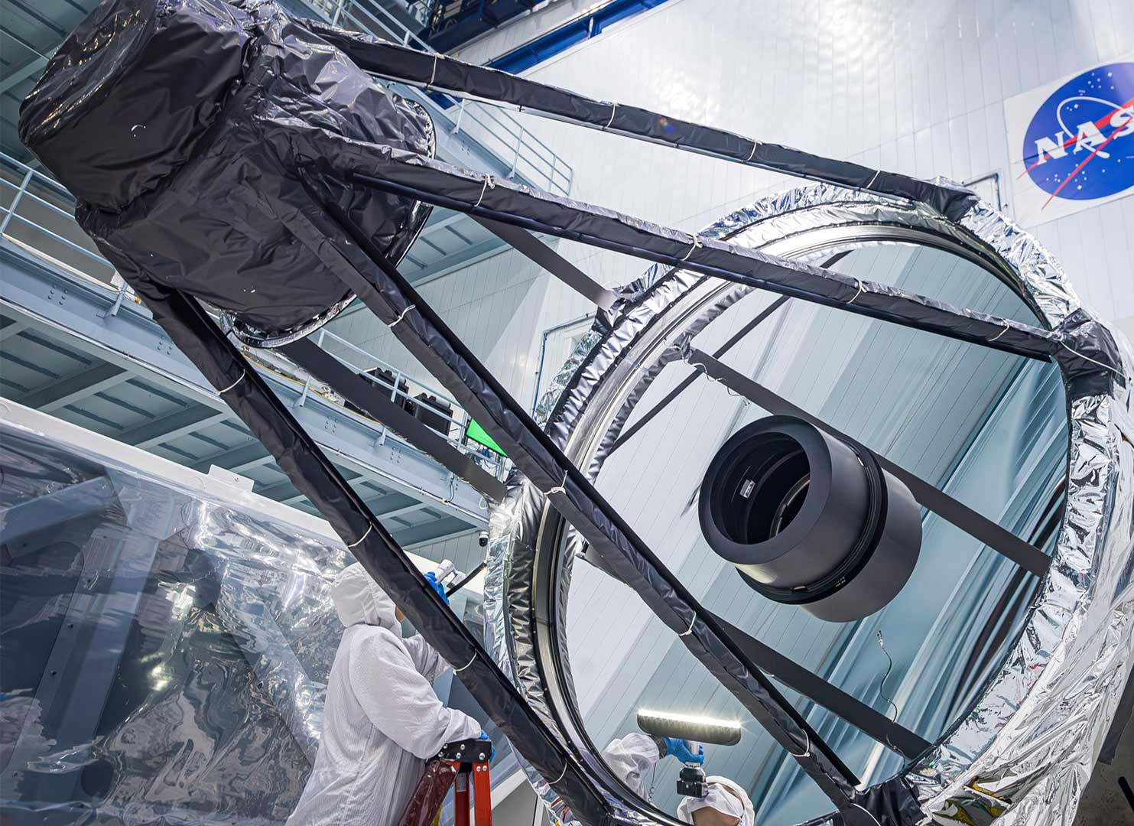
El telescopio espacial Roman
Herramientas innovadoras para el éxito
Notes:
El telescopio espacial Roman
Puntos clave:
Muchas piezas se unen para integrar un telescopio como Roman y posibilitar sus capacidades científicas, incluyendo:
Espejo: que capta la luz infrarroja cercana. Tiene el mismo tamaño que el espejo principal del Hubble, 2.4 metros (7.9 pies) de diámetro.
Instrumento científico: el Instrumento de Campo Amplio (WFI, por sus siglas en inglés), que captura imágenes amplias y profundas de nuestro universo. WFI es una cámara de infrarrojo cercano.
Demostración tecnológica: un coronógrafo que bloqueará la luz brillante de las estrellas para revelar exoplanetas.
Antena de alta ganancia: que constituye el enlace de comunicación entre el telescopio y la Tierra.
Y sus sistemas de soporte del observatorio: que pueden considerarse como el “recipiente” que alberga todos estos componentes.
Más mensajes (opcional):
Las tecnologías vanguardistas e innovadoras de Roman cartografiarán una parte del universo y, además, pondrán de manifiesto nuevas capacidades. Estas tecnologías, y las aplicaciones derivadas que inspiran, aportan amplios beneficios al gobierno, la industria y la sociedad.
Existe una diferencia entre un instrumento científico y un instrumento de demostración tecnológica:
Roman cuenta con un instrumento científico, el Instrumento de Campo Amplio, que es una cámara de luz infrarroja cercana que nos ayudará a ver a lo lejos en el espacio y en regiones polvorientas.
El coronógrafo pondrá a prueba un equipo que nunca antes ha viajado al espacio y es capaz de bloquear la luz brillante de estrellas lejanas para revelar exoplanetas tenues, cien millones de veces más tenues, que orbitan a su alrededor. Su objetivo es servir de base para futuras misiones como el Observatorio de Mundos Habitables, que estará diseñado específicamente para buscar señales de vida en exoplanetas.
Acerca de la imagen:
Fotografía del espejo primario de Roman, el cual está siendo inspeccionado. La imagen también muestra algunas de sus estructuras.
Crédito de la imagen: NASA/Chris Gunn
Recursos de apoyo:
[Página web] El Observatorio Roman: https://roman.gsfc.nasa.gov/observatory.html
[Página web] Observatorio Roman: https://www.stsci.edu/roman/observatory
[Vídeo] Un paseo con el telescopio espacial Nancy Grace Roman de la NASA: https://svs.gsfc.nasa.gov/13295
[Interactivo] Roman: https://roman.gsfc.nasa.gov/interactive
[Página web] El instrumento coronógrafo de Roman: https://www.jpl.nasa.gov/missions/the-nancy-grace-roman-space-telescope

Slide 7
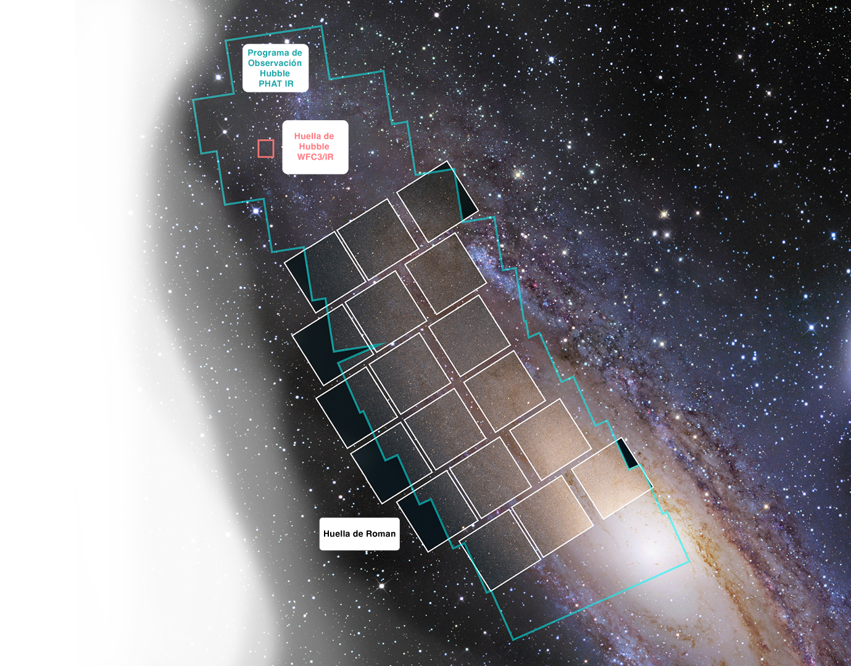
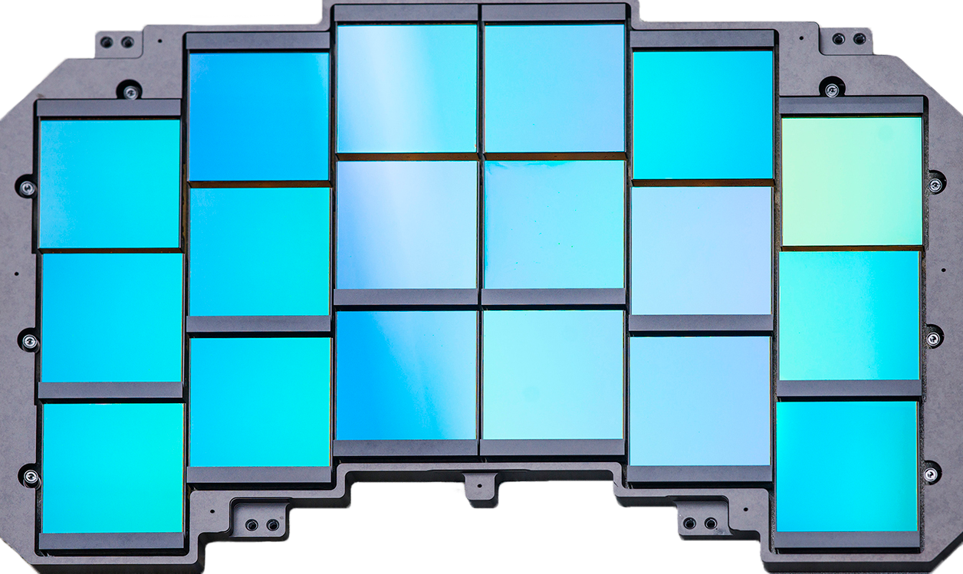
HERRAMIENTAS INNOVADORAS PARA EL ÉXITO
Instrumento de Campo Amplio
(WFI, por sus siglas en inglés)
Los ojos de Roman al universo en infrarrojo cercano
Notes:
Instrumento de Campo Amplio (WFI, por sus siglas en inglés)
Puntos clave:
El Instrumento de Campo Amplio (WFI, por sus siglas en inglés) es el instrumento científico de Roman. Compuesto por 18 detectores, el WFI puede hacer dos cosas importantes:
Tomar fotografías. La cámara de 300 megapíxeles es como los "ojos" de Roman. El WFI ayudará a capturar las maravillas científicas de nuestro universo mediante la toma de imágenes muy detalladas en el infrarrojo cercano.
Analizar la luz que capta el telescopio. Este tipo de método de recopilación de datos, también conocido como espectroscopia, puede proporcionar detalles importantes sobre los objetos cósmicos, como sus distancias. (Piensa: ¡información que no puedes obtener a partir de una sola imagen!)
Más mensajes (opcional):
Sus ocho filtros permitirán que bandas específicas de luz infrarroja cercana lleguen a los detectores, lo que permitirá a los astrónomos estudiar características específicas de una región determinada.
Información técnica (opcional):
Ocho filtros de imagen con un rango de 0.48 a 2.3 micras.
Dos modos espectroscópicos sin rendija que abarcan de 0.75 a 1.93 micras.
18 detectores de infrarrojo cercano, cada uno con 4096×4096 píxeles.
Aproximadamente 100 veces el campo de visión del instrumento Cámara Avanzada para Sondeos (ACS) de Hubble, y aproximadamente 200 veces el campo de visión del instrumento Cámara de Gran Angular 3/Infrarroja (WFC3/IR) de Hubble.
Acerca de la imagen:
Izquierda: Fotografía de la placa mosaico de Roman, la cual tiene 18 detectores, cuya dimensión individual no es más grande que una nota adhesiva.
Derecha: Esta es una imagen simulada que muestra una porción de la galaxia de Andrómeda. El cuadrado rojo representa el campo de visión del instrumento Cámara de Gran Angular 3/Infrarroja (WFC3/IR) de Hubble. Entre 2010 y 2013, Hubble tardó más de 650 horas en observar la porción de la imagen delineada en azul verdoso, lo que se realizó como parte del programa de observación Panchromatic Hubble Andromeda Treasury (PHAT) de Hubble. El campo de visión de Roman durante un único enfoque o captura está representado por el conjunto de cuadrados blancos. Los cálculos sugieren que Roman podría observar la misma zona que el estudio PHAT en tres horas o menos.
Crédito de la imagen: Fondo: Sondeo digitalizado del cielo y R. Gendler; Simulación de Roman: NASA, STScI, BF Williams (Universidad de Washington)
Recursos de apoyo:
[Vídeo] Instrumento de campo amplio del telescopio espacial Nancy Grace Roman de la NASA: https://svs.gsfc.nasa.gov/13235
[Página web] Instrumento de campo amplio: https://science.nasa.gov/mission/roman-space-telescope/wide-field-instrument
[Visual] Póster del instrumento de campo amplio de Roman: https://science.nasa.gov/image-article/wide-field-instrument-poster
[Interactivo] Instrumento de campo amplio: https://roman.gsfc.nasa.gov/interactive/parts/wfi
[Página web] Información de referencia de WFI: https://science.nasa.gov/mission/roman-space-telescope/wfi-technical
[Vídeo] Espectroscopia, explicada: https://svs.gsfc.nasa.gov/12956
[Explicación científica] Introducción a la espectroscopia: https://science.nasa.gov/mission/webb/science-overview/science-explainers/spectroscopy-101-introduction

Slide 8
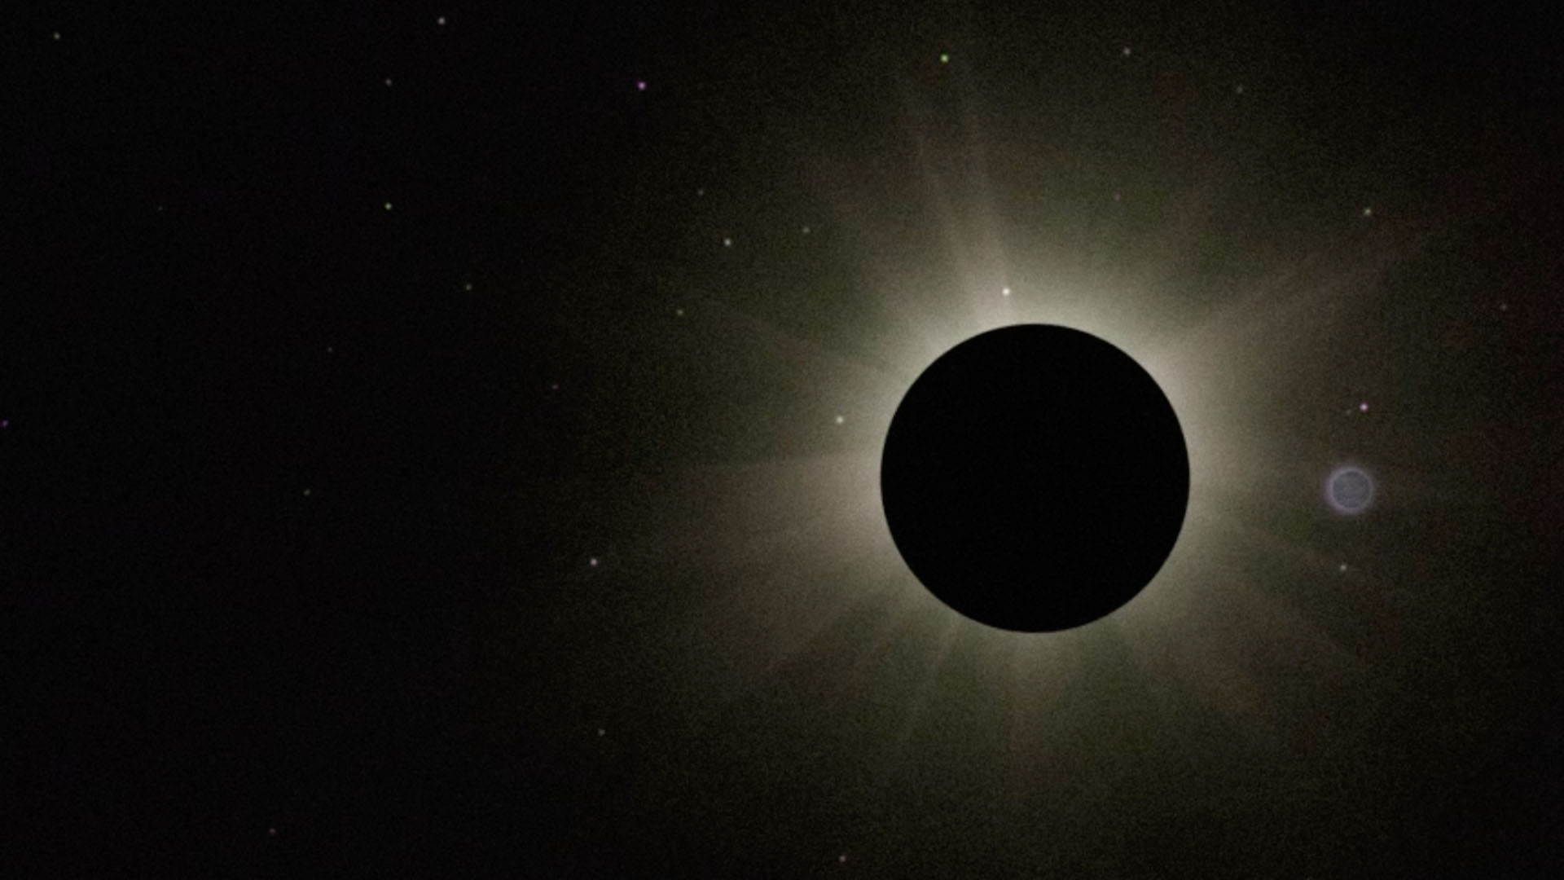
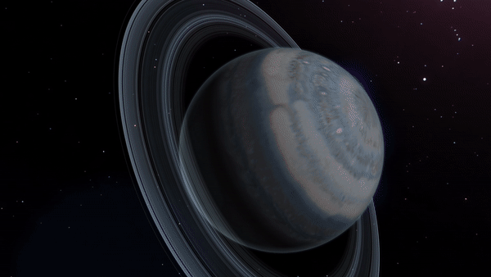
HERRAMIENTAS INNOVADORAS PARA EL ÉXITO
Coronógrafo
Una herramienta para capturar imágenes de planetas que ayudará a moldear la tecnología espacial del futuro
Notes:
Coronógrafo
Puntos clave:
Si bien los principales objetivos científicos y la misión general se verán posibilitados por el Instrumento de Campo Amplio, Roman también lleva consigo una demostración tecnológica: un coronógrafo avanzado. Esta herramienta pondrá a prueba un equipo capaz de bloquear la luz brillante de estrellas lejanas para revelar exoplanetas tenues, cien millones de veces más tenues, que orbitan a su alrededor, y que nunca antes ha viajado al espacio.
La tecnología que se probará con el coronógrafo de Roman tiene el potencial de revelar mundos pequeños, más antiguos y más fríos alrededor de estrellas cercanas que cualquier intento anterior de obtención de imágenes directas.
Más mensajes (opcional):
Si bien se trata de una demostración tecnológica y no de un instrumento científico, un coronógrafo podría desempeñar un papel clave en futuras misiones que busquen y fotografíen planetas similares a la Tierra a distancias Tierra-Sol de sus estrellas anfitrionas.
El coronógrafo demostrará las capacidades clave necesarias para que la NASA dé el siguiente paso en el avance de la astrofísica revolucionaria y la búsqueda de vida con futuras misiones como el Observatorio de Mundos Habitables.
Una vez conseguidos los objetivos principales de la demostración tecnológica, la dirección de Roman podrá considerar propuestas de la comunidad científica para realizar estudios adicionales utilizando el coronógrafo.
Si bien no se trata del primer coronógrafo en el espacio, sí es el coronógrafo de mayor rendimiento jamás instalado a bordo de un telescopio espacial.
El coronógrafo de Roman está diseñado para detectar planetas 100 millones de veces más débiles que sus estrellas. Este nivel de sensibilidad es entre 100 y 1000 veces superior a la sensibilidad de los coronógrafos espaciales existentes.
Acerca de la imagen:
Izquierda: La animación muestra como un planeta puede «desaparecer» en la luz brillante de su estrella anfitriona, y cómo un coronógrafo puede bloquear la luz de la estrella para revelar si hay exoplanetas.
Derecha: La imagen muestra cómo un coronógrafo bloquea la luz de una estrella para revelar si la estrella tiene exoplanetas.
Crédito de la imagen: NASA
Recursos de apoyo:
[Vídeo] Imágenes directas: https://science.nasa.gov/mission/roman-space-telescope/direct-imaging
[Vídeo] El instrumento coronógrafo del telescopio espacial Roman: https://www.youtube.com/watch?v=_1zfz-OEKH8
[Página web] Coronógrafo: https://science.nasa.gov/mission/roman-space-telescope/coronagraph
[Página web] El instrumento coronógrafo Roman: https://www.jpl.nasa.gov/missions/the-roman-coronagraph-instrument
[Vídeo] Observación de exoplanetas como nunca antes con el coronógrafo de Roman (Descripción general del instrumento): https://www.jpl.nasa.gov/videos/seeing-exoplanets-like-never-before-with-the-roman-coronagraph-instrument-overview
[Guía de actividades] ¡Luces, coronógrafo, acción! Demostración de imágenes directas de exoplanetas: https://universe-of-learning.org/contents/products/lights-coronagraph-action

Slide 9

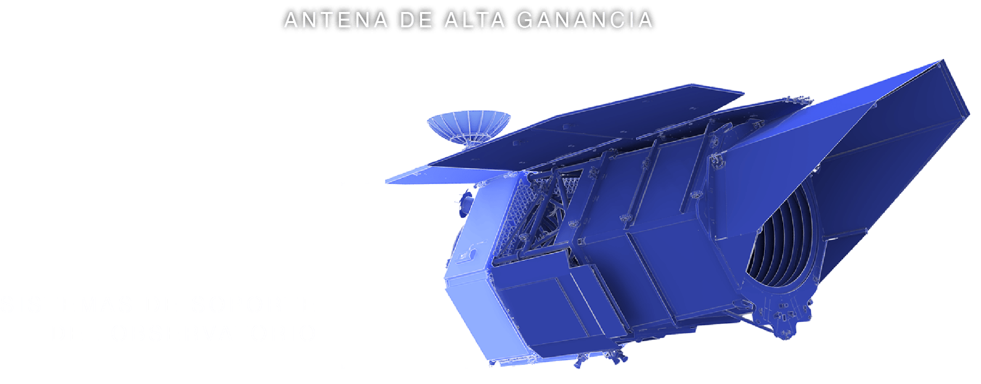
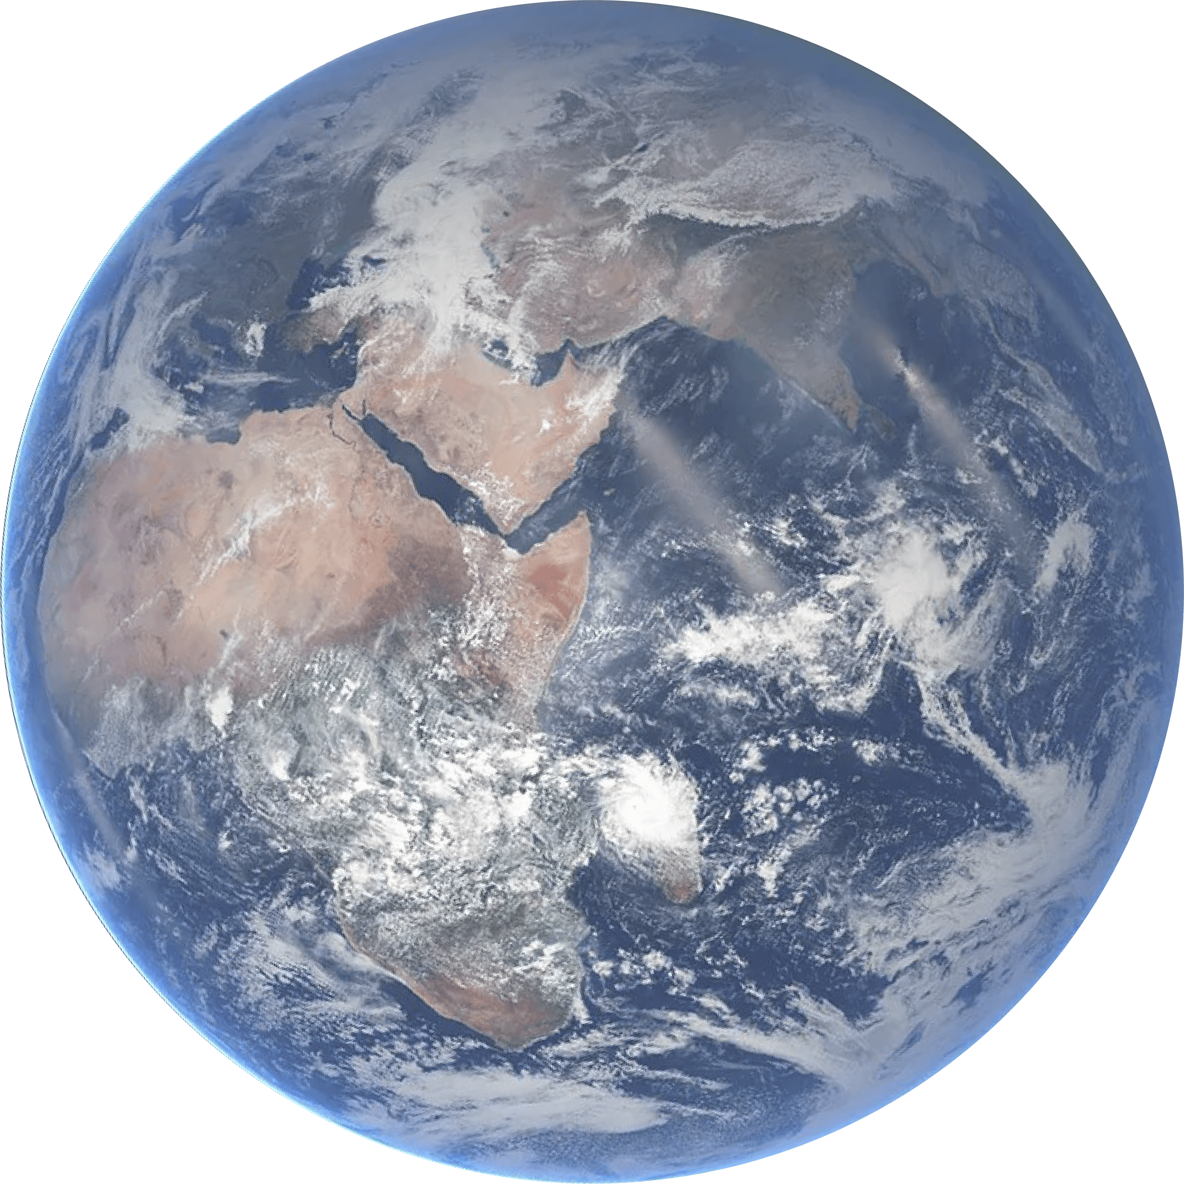
HERRAMIENTAS INNOVADORAS PARA EL ÉXITO
Antena de Alta Ganancia y Sistemas de Soporte del Observatorio
El cimiento que permite a Roman recopilar y enviar datos a la Tierra
Notes:
Antena de Alta Ganancia y Sistemas de Soporte del Observatorio
Puntos clave:
Los sistemas de soporte del observatorio Roman pueden considerarse como el cuerpo principal y la estructura general. Albergan los componentes electrónicos y los equipos que permiten a Roman llevar a cabo su investigación científica.
Su antena de alta ganancia establece la conexión entre el telescopio y los sistemas terrestres, lo que es esencial para recibir los datos científicos de Roman.
Más mensajes (opcional):
La antena parabólica de Roman tiene un diámetro de 1.7 metros (5.6 pies), aproximadamente la misma altura que un refrigerador. Con su antena, Roman enviará señales de radio a través de un millón de millas de espacio hasta la Tierra.
A una frecuencia determinada (2 GHz), la antena recibirá comandos y enviará información sobre el estado del telescopio. Los datos se transmitirán a las estaciones terrestres de Nuevo México, Australia y Japón mediante una frecuencia diferente (26 GHz). Estas estaciones terrestres están estratégicamente distribuidas por todo el mundo para que el equipo de Roman pueda comunicarse de forma constante con la nave espacial.
Crédito de la imagen: NASA
Recursos de apoyo:
[Comunicado de prensa] La antena de alta ganancia para la misión Roman de la NASA supera las pruebas medioambientales: https://www.nasa.gov/image-article/high-gain-antenna-nasas-roman-mission-clears-environmental-tests
[Vídeo] Integración de la antena parabólica de alta ganancia de Roman: https://svs.gsfc.nasa.gov/14409
[Interactivo] Antena de alta ganancia y sistema de soporte del observatorio: https://science.nasa.gov/mission/roman-space-telescope/interactive

Slide 10
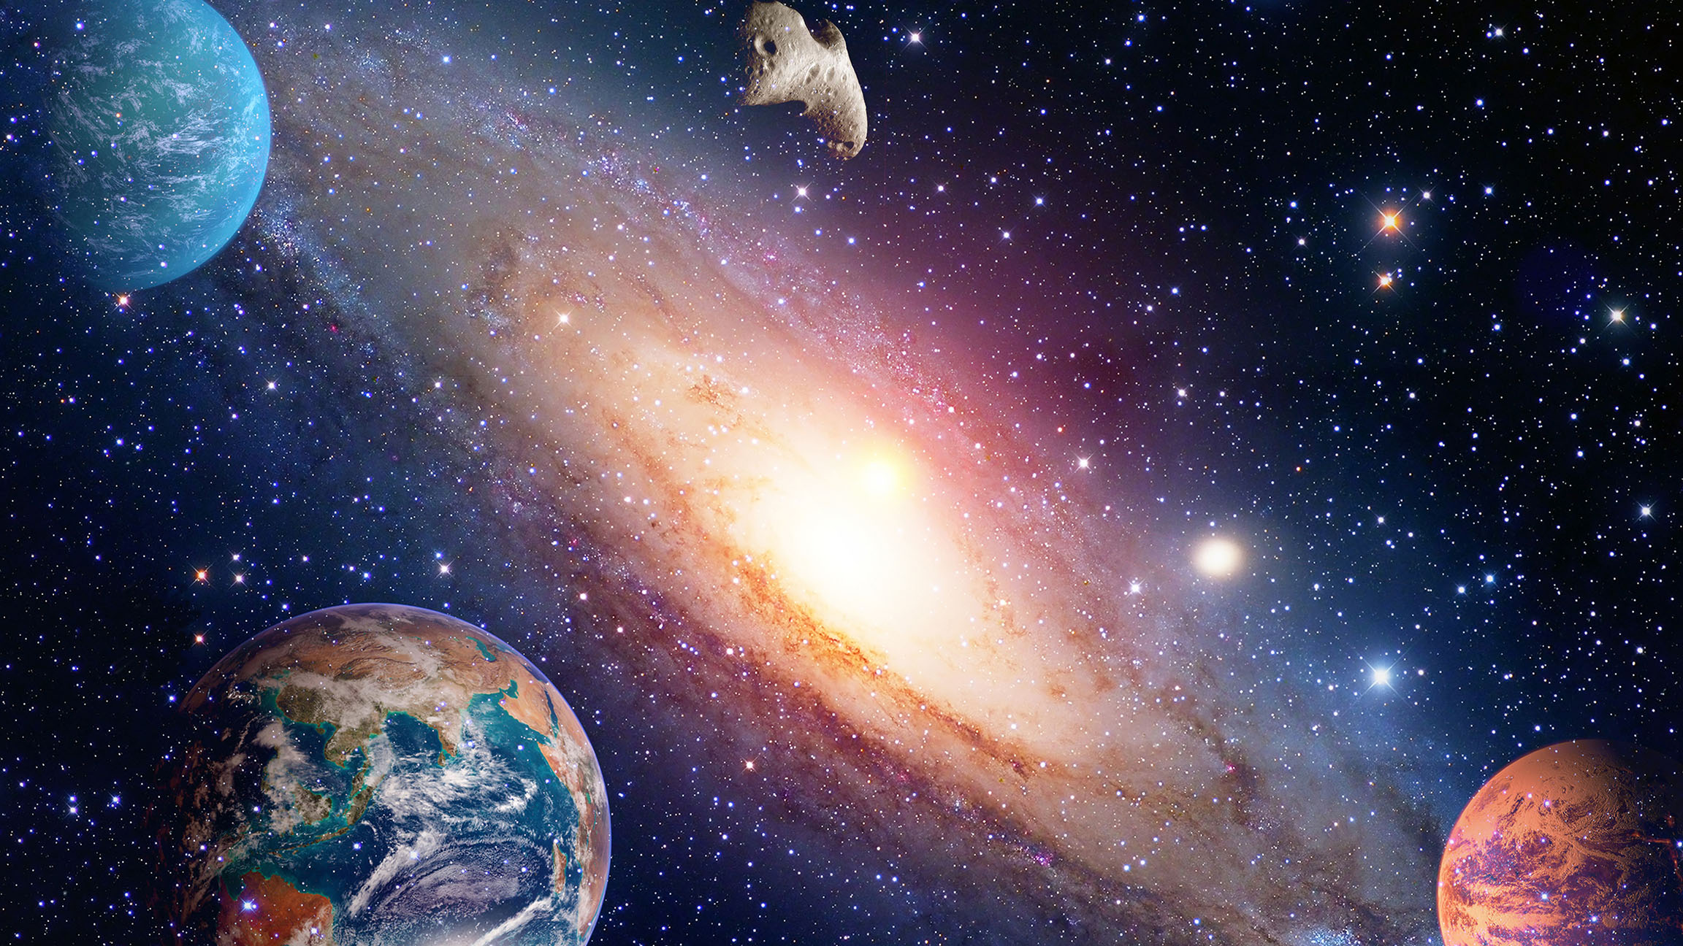

Programas de observación científicos de
amplio alcance
Miles de planetas, miles de millones de estrellas, millones de galaxias
Notes:
Programas de observación científicos de amplio alcance
Puntos clave:
En lugar de centrarse en observar un solo objeto a la vez, Roman escaneará grandes regiones del cielo, lo que permitirá a los científicos encontrar patrones, poblaciones y eventos raros que de otro modo serían difíciles de detectar.
Para abordar los objetivos científicos de la misión Roman, el telescopio observará el cielo de diferentes maneras a través de tres programas de observación principales y programas de observación seleccionados de astrofísica en general.
En las siguientes diapositivas, analizaremos con más detalle los tres programas de observación principales y el primer programa de observación general de astrofísica definido.
Más mensajes (opcional):
Todos los factores que hacen de Roman el telescopio que conocemos, su enorme campo de visión, su capacidad para explorar el cielo a una velocidad mayor que otras misiones de astrofísica de la NASA y la resolución esperada del universo infrarrojo similar a la de Hubble, están diseñados para lograr avances científicos y responder a grandes preguntas científicas.
Algunas de estas preguntas, como ¿qué son la energía oscura y la materia oscura?, surgieron tras descubrimientos realizados por otras misiones terrestres y espaciales, incluidos algunos de los telescopios de la NASA. Otras son preguntas de siempre: ¿Existen otros planetas similares al nuestro? ¿Existe vida en algún otro lugar del universo?
Además de sus principales objetivos científicos, Roman puede llevar a cabo investigaciones científicas extraordinarias que se basan en nuestro conocimiento general de la astrofísica, incluyendo:
Programas de observación exhaustivos de cúmulos estelares y regiones de formación estelar.
Identificar nuevos objetos del sistema solar que puedan representar una amenaza para la Tierra.
Realizar observaciones conjuntas con otros observatorios.
Acerca de los programas de observación:
Programas de observación principales: Estos programas de observación explorarán las cuestiones científicas y los temas clave de la misión Roman.
Piensa en la historia del universo, su estructura y la demografía de los exoplanetas.
Los programas de observación principales de Roman los diseñó la comunidad científica. La misión Roman recabó la opinión de más de 1,000 científicos de más de 350 instituciones para garantizar que los diseños de observación del telescopio estén optimizados para fines científicos.
Programas de observación de astrofísica general: Estos programas de observación, que también los propondrá la comunidad astronómica a lo largo de la misión principal de Roman, explorarán temas generales de astrofísica.
Piensa en poblaciones y formación de estrellas, agujeros negros, objetos del sistema solar y galaxias vecinas.
Los programas de observación de astrofísica general, a los que Roman dedicará un mínimo del 25 % de su tiempo de observación durante su misión principal de cinco años, difieren en su diseño. Estos programas de observación se seleccionarán principalmente mediante convocatorias de propuestas.
Crédito de la imagen: STScI
Recursos de apoyo:
[Página web] Programas de observación de Roman: https://www.stsci.edu/roman/surveys-and-programs
[Página web] Temas científicos de Roman: https://www.stsci.edu/roman/about/science-themes
[Página web] Programas de observación principal de la comunidad principal de Roman: https://science.nasa.gov/mission/roman-space-telescope/core-community-surveys
[Página web] Programas de observación astrofísica general: https://science.nasa.gov/mission/roman-space-telescope/general-astrophysics
[Página web] Programas de observación principales definidos por la comunidad de Roman: https://roman-docs.stsci.edu/roman-community-defined-surveys
[Artículo del boletín informativo] ¿Qué puede hacer Roman por ti? Explora sus cuatro programas de observación totalmente definidos: https://www.stsci.edu/contents/newsletters/2025-volume-42-issue-02/what-can-roman-do-for-you-explore-its-four-fully-defined-surveys
[Comunicado de prensa] La misión Roman de la NASA comparte planes detallados para explorar los cielos: https://www.nasa.gov/missions/roman-space-telescope/nasas-roman-mission-shares-detailed-plans-to-scour-skies
[Lista de reproducción de vídeo] Telescopio espacial Roman – Programas de observación (en español): https://www.youtube.com/playlist?list=PLm0MBdI3VlBV6atJO-wb04zG32hIosyTR

Slide 11
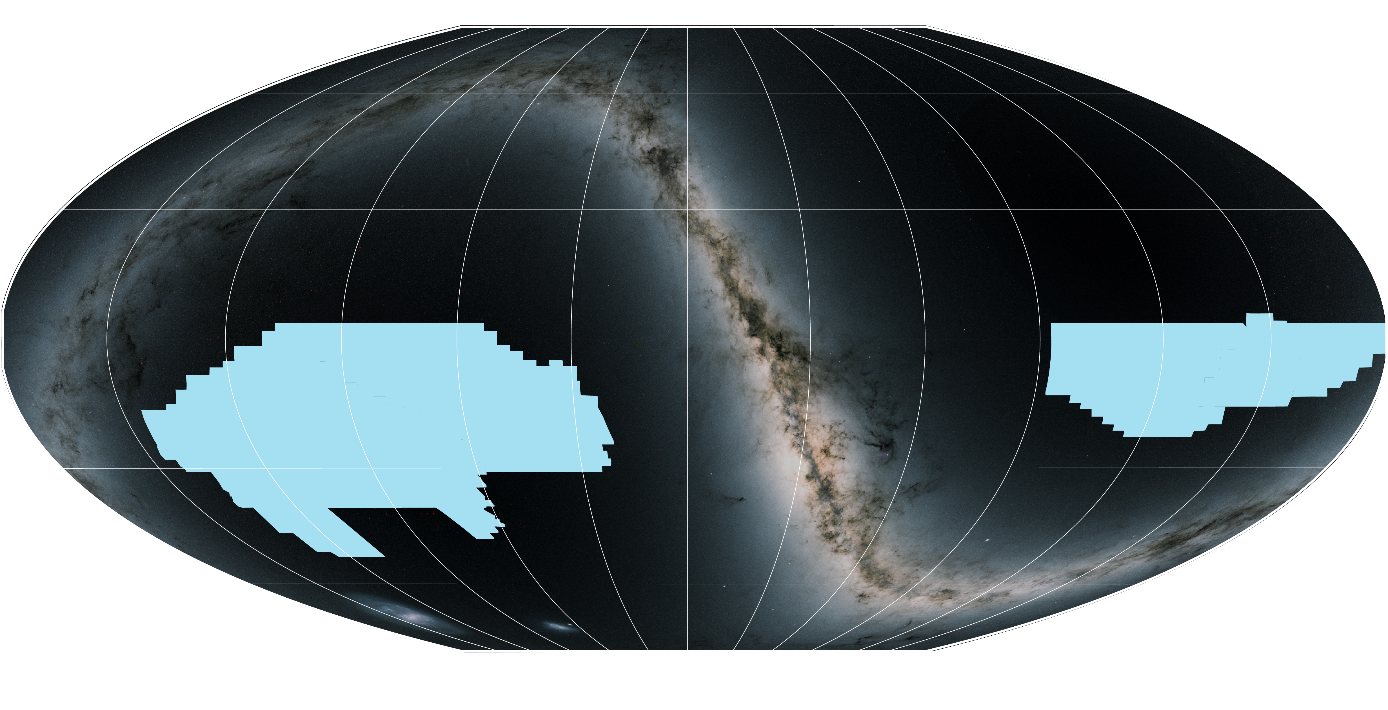
PROGRAMAS DE OBSERVACIÓN CIENTÍFICOS DE AMPLIO ALCANCE / GRAN ÁREA DE ALTAS LATITUDES
Programa de
Observación
de Gran Área de
Altas Latitudes
Creando un mapa tridimensional del universo
Notes:
Programa de Observación de Gran Área de Altas Latitudes
Puntos clave:
Para comprender la estructura vasta y, en su mayor parte, oculta del universo, los astrónomos necesitan tanto profundidad como amplitud.
Estos dos elementos se hacen evidentes en el Programa de Observación de Gran Área de Altas Latitudes de Roman, que nos ayudará a ver una imagen más amplia y compleja del cosmos.
Desglosando el nombre del programa:
Latitud alta: Observar más allá, por encima y por debajo, del plano de nuestra propia galaxia.
Área amplia: Este sondeo observará una gran parte del cielo (aproximadamente el 12 %, o el área equivalente a 25,000 lunas llenas).
Mediante este programa de observación, Roman elaborará un mapa detallado de nuestro universo gracias a sus capacidades de imagen y espectroscopia de alta resolución. Las zonas azules indican el área del cielo que Roman observará durante este programa.
Esto incluirá el descubrimiento de cientos de millones de galaxias, incluidas algunas que datan de cuando el universo tenía solo unos pocos cientos de millones de años, lo que ayudará a los astrónomos a investigar la estructura oculta del universo y a comprender:
¿Qué es la materia oscura?
Los efectos de la energía oscura
¿Por qué se está acelerando la expansión del universo?
Más mensajes (opcional):
El universo es tan grande que, si alguna vez queremos vislumbrar cómo cambia con el tiempo, necesitamos mirar muy atrás en el tiempo (lo que implica observar objetos lejanos) y también necesitamos abarcar gran parte del cielo. Los estudios a gran escala realizados hasta ahora eran como finos haces de luz en el cielo, comparados con lo que Roman logrará capturar.
Ver esta visión más amplia del universo con Roman arrojará luz sobre grandes misterios de la astrofísica, donde actualmente reina la «oscuridad». La visión detallada del universo que propone Roman ayudará a los astrónomos a descubrir la estructura subyacente del universo, incluidas las contribuciones de la energía oscura, la materia oscura y la materia ordinaria.
El valor científico de este programa de observación va incluso más allá de sus objetivos principales definidos. Los investigadores podrán aprender todo sobre las galaxias (satélites, galaxias interactivas y galaxias lejanas), incluidas las densas agrupaciones de estrellas que se encuentran en su interior, conocidas como cúmulos globulares. El recuento previsto por Roman, que ascenderá a cientos de millones de galaxias, también mejorará nuestro conocimiento actual sobre la evolución galáctica.
Definición:
Espectroscopia: Un tipo de método de recopilación de datos que divide la luz en un arcoíris, proporcionando aún más detalles sobre un objeto que los que puede ofrecer una imagen por sí sola.
Información técnica (opcional):
Duración del programa de observación: En total, 520 días a lo largo de la misión principal de cinco años de Roman.
Cobertura: El 12 % de todo el firmamento, o aproximadamente 25,500 lunas llenas.
Tiempo de exposición: Con una duración de entre 11 y 150 minutos.
Acerca de la imagen:
Este mapa que muestra todo el firmamento representa el área que será cubierta por el Programa de Observación de Gran Área de Altas Latitudes de Roman. El área de estudio está representada en azul y ocupa grandes porciones del cielo a izquierda y derecha.
Crédito de la imagen: Fondo: M. Troxel y Caltech-IPAC/R. Hurt; Gráfico: J. Olmsted (STScI)
Recursos de apoyo:
[Vídeo] Telescopio espacial Nancy Grace Roman: Creando un mapa del universo (en español): https://www.youtube.com/watch?v=_ZkPwUWoJg8&list=PLm0MBdI3VlBV6atJO-wb04zG32hIosyTR&index=8
[Página web] Programa de observación de gran área de altas latitudes: https://science.nasa.gov/mission/roman-space-telescope/high-latitude-wide-area-survey
[Página web] Información técnica del programa de observación de gran área de altas latitudes: https://roman-docs.stsci.edu/roman-community-defined-surveys/high-latitude-wide-area-survey
[Charla] Seminarios web de capacitación para expertos en la materia: Ayudando al público a aprender sobre la energía oscura y la materia oscura: https://universe-of-learning.org/contents/events/training-webinars-for-subject-matter-experts-helping-audiences-learn-about-dark-energy-and-dark-matt
[Vídeo] Espectroscopia, explicada: https://svs.gsfc.nasa.gov/12956
[Explicación científica] Introducción a la espectroscopia: https://science.nasa.gov/mission/webb/science-overview/science-explainers/spectroscopy-101-introduction

Slide 12
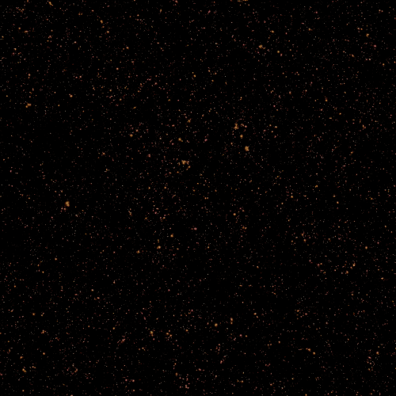
PROGRAMAS DE OBSERVACIÓN CIENTÍFICOS DE AMPLIO ALCANCE / GRAN ÁREA DE ALTAS LATITUDES
Comprendiendo la materia oscura mediante imágenes
Revelando el universo oculto
Notes:
Comprendiendo la materia oscura mediante imágenes
Puntos clave:
La materia oscura no puede observarse directamente con telescopios, pero sabemos que existe porque podemos observar sus efectos gravitacionales, incluso cómo se mueven las galaxias y cómo la luz de objetos lejanos se curva a medida que los objetos masivos deforman el espacio-tiempo, un fenómeno llamado lente gravitacional.
Gracias a su amplio campo de visión y su alta resolución, Roman podrá observar cientos de millones de galaxias con detalle. Este gran tamaño de muestra es necesario para medir las distorsiones muy sutiles en las formas de las galaxias causadas por la atracción gravitatoria de la materia, principalmente la materia oscura, que no se puede identificar visualmente.
Esta influencia visualmente imperceptible de la materia oscura se conoce como lente gravitacional débil.
Con este programa de observación, los astrónomos crearán un mapa detallado de cómo se distribuye la materia, tanto la visible como la invisible.
Esto les ayudará a comprender cómo ha cambiado la distribución de la materia a lo largo del tiempo cósmico.
Más mensajes (opcional):
La masa de la materia oscura deforma el espacio y actúa como una lente gravitacional, redirigiendo la luz que pasa a su lado. Para desentrañar los misterios de la materia oscura será necesario trazar un mapa de las trayectorias curvas de la luz y reconstruir el proceso para determinar la distribución de la materia oscura que provoca el efecto de lente gravitacional. La materia oscura también puede provocar que la forma de las galaxias parezca deforme, lo que requiere imágenes de alta precisión que solo Roman puede proporcionar para un número muy grande de galaxias muy lejanas.
Acerca de la imagen:
Esta animación es una simulación que muestra el tipo de investigación científica que los astrónomos podrán realizar con las futuras observaciones de campo profundo de Roman. La gravedad de los cúmulos de galaxias intermedios y la materia oscura pueden desviar la luz de los objetos más lejanos, distorsionando su apariencia. Al estudiar la luz distorsionada, los astrónomos pueden estudiar la materia oscura esquiva, que solo puede medirse indirectamente a través de sus efectos gravitacionales sobre la materia visible. Este efecto de lente gravitacional también facilita la observación de las galaxias más lejanas, cuya luz magnifica.
Créditos de animación: Caltech-IPAC/R. Hurt
Recursos de apoyo:
[Página web] Materia oscura: https://science.nasa.gov/mission/roman-space-telescope/dark-matter
[Comunicado de prensa] El telescopio Roman de la NASA buscará indicios de cúmulos de materia oscura: https://roman.ipac.caltech.edu/news/nasa-s-roman-to-search-for-signs-of-dark-matter-clumps
[Comunicado de prensa] Millones de galaxias emergen en nuevas imágenes simuladas del telescopio espacial Roman de la NASA: https://www.nasa.gov/missions/roman-space-telescope/millions-of-galaxies-emerge-in-new-simulated-images-from-nasas-roman
[Página web] Lente débil: https://science.nasa.gov/mission/roman-space-telescope/weak-lensing
[Vídeo] Luz distorsionada y materia oscura: https://viewspace.org/video_library/videos/1042-STScI-H-BeyondTheHeadlines_WarpedLightandDarkMatter-1280x720-459520367?tags=1639
[Página web] Materia oscura: https://science.nasa.gov/dark-matter
[Interactivo] Materia oscura: Supernova Refsdal: https://viewspace.org/interactives/unveiling_invisible_universe/dark_matter/supernova_refsdal
[Interactivo] Materia oscura: Cúmulo bala: https://viewspace.org/interactives/unveiling_invisible_universe/dark_matter/bullet_cluster

Slide 13
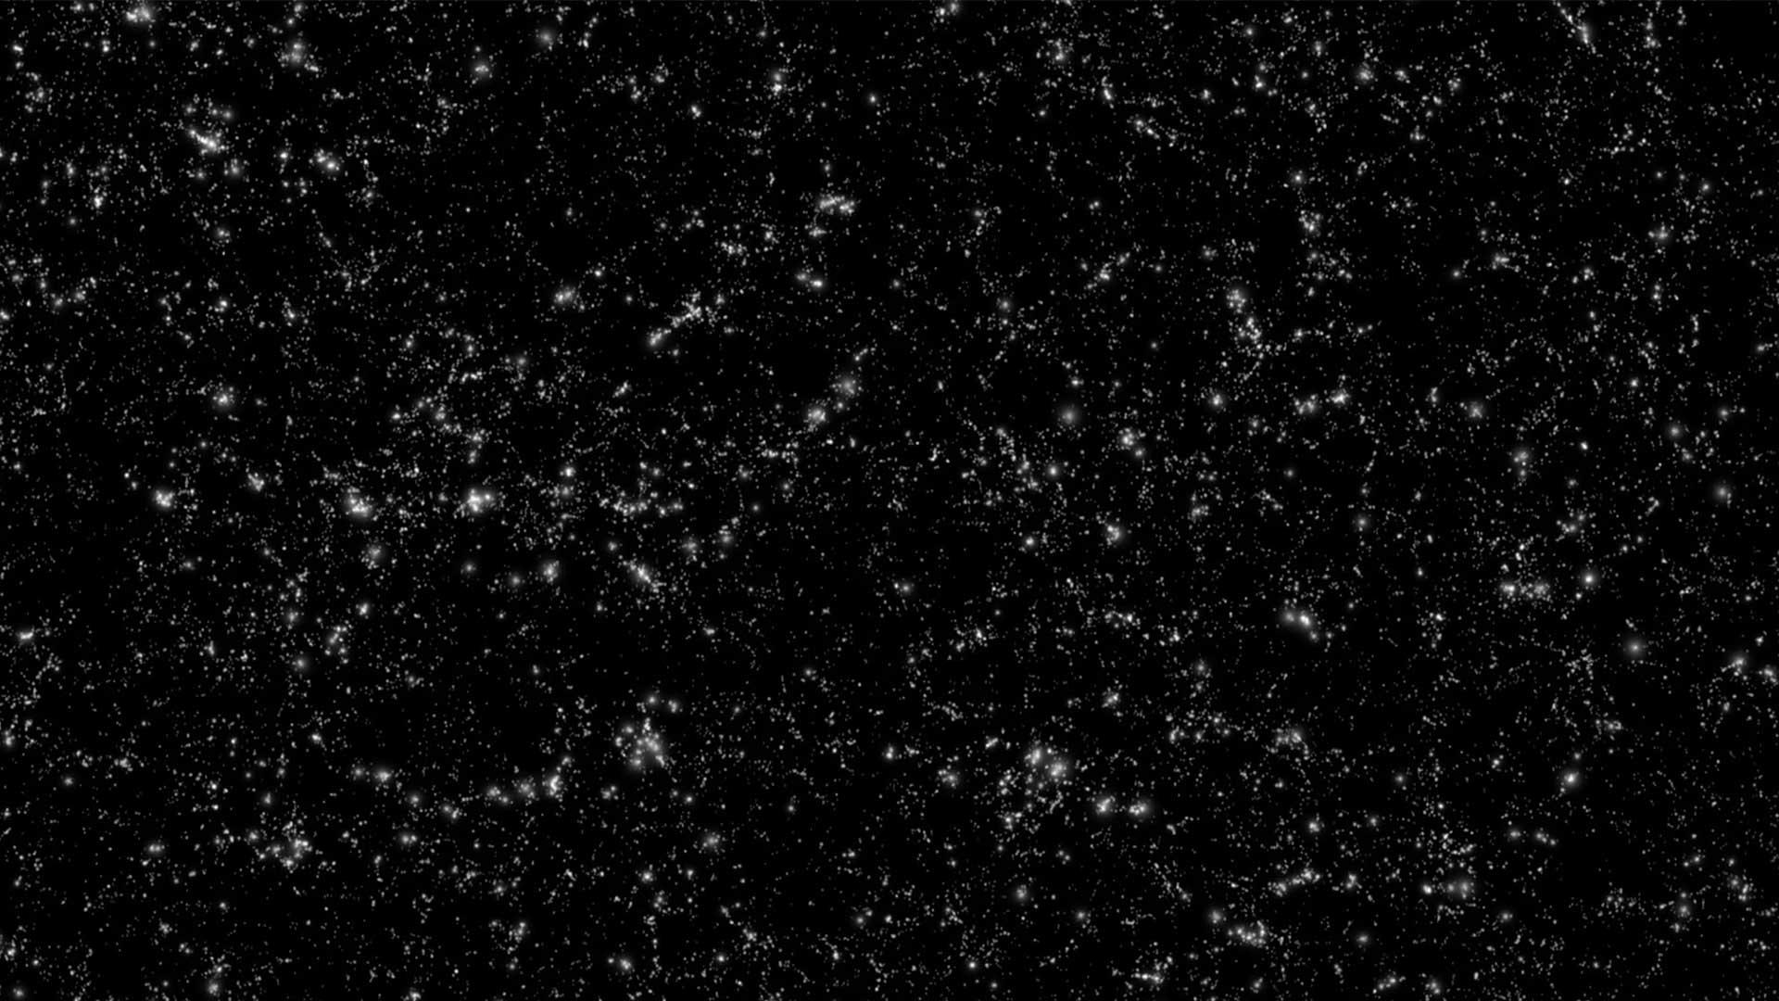
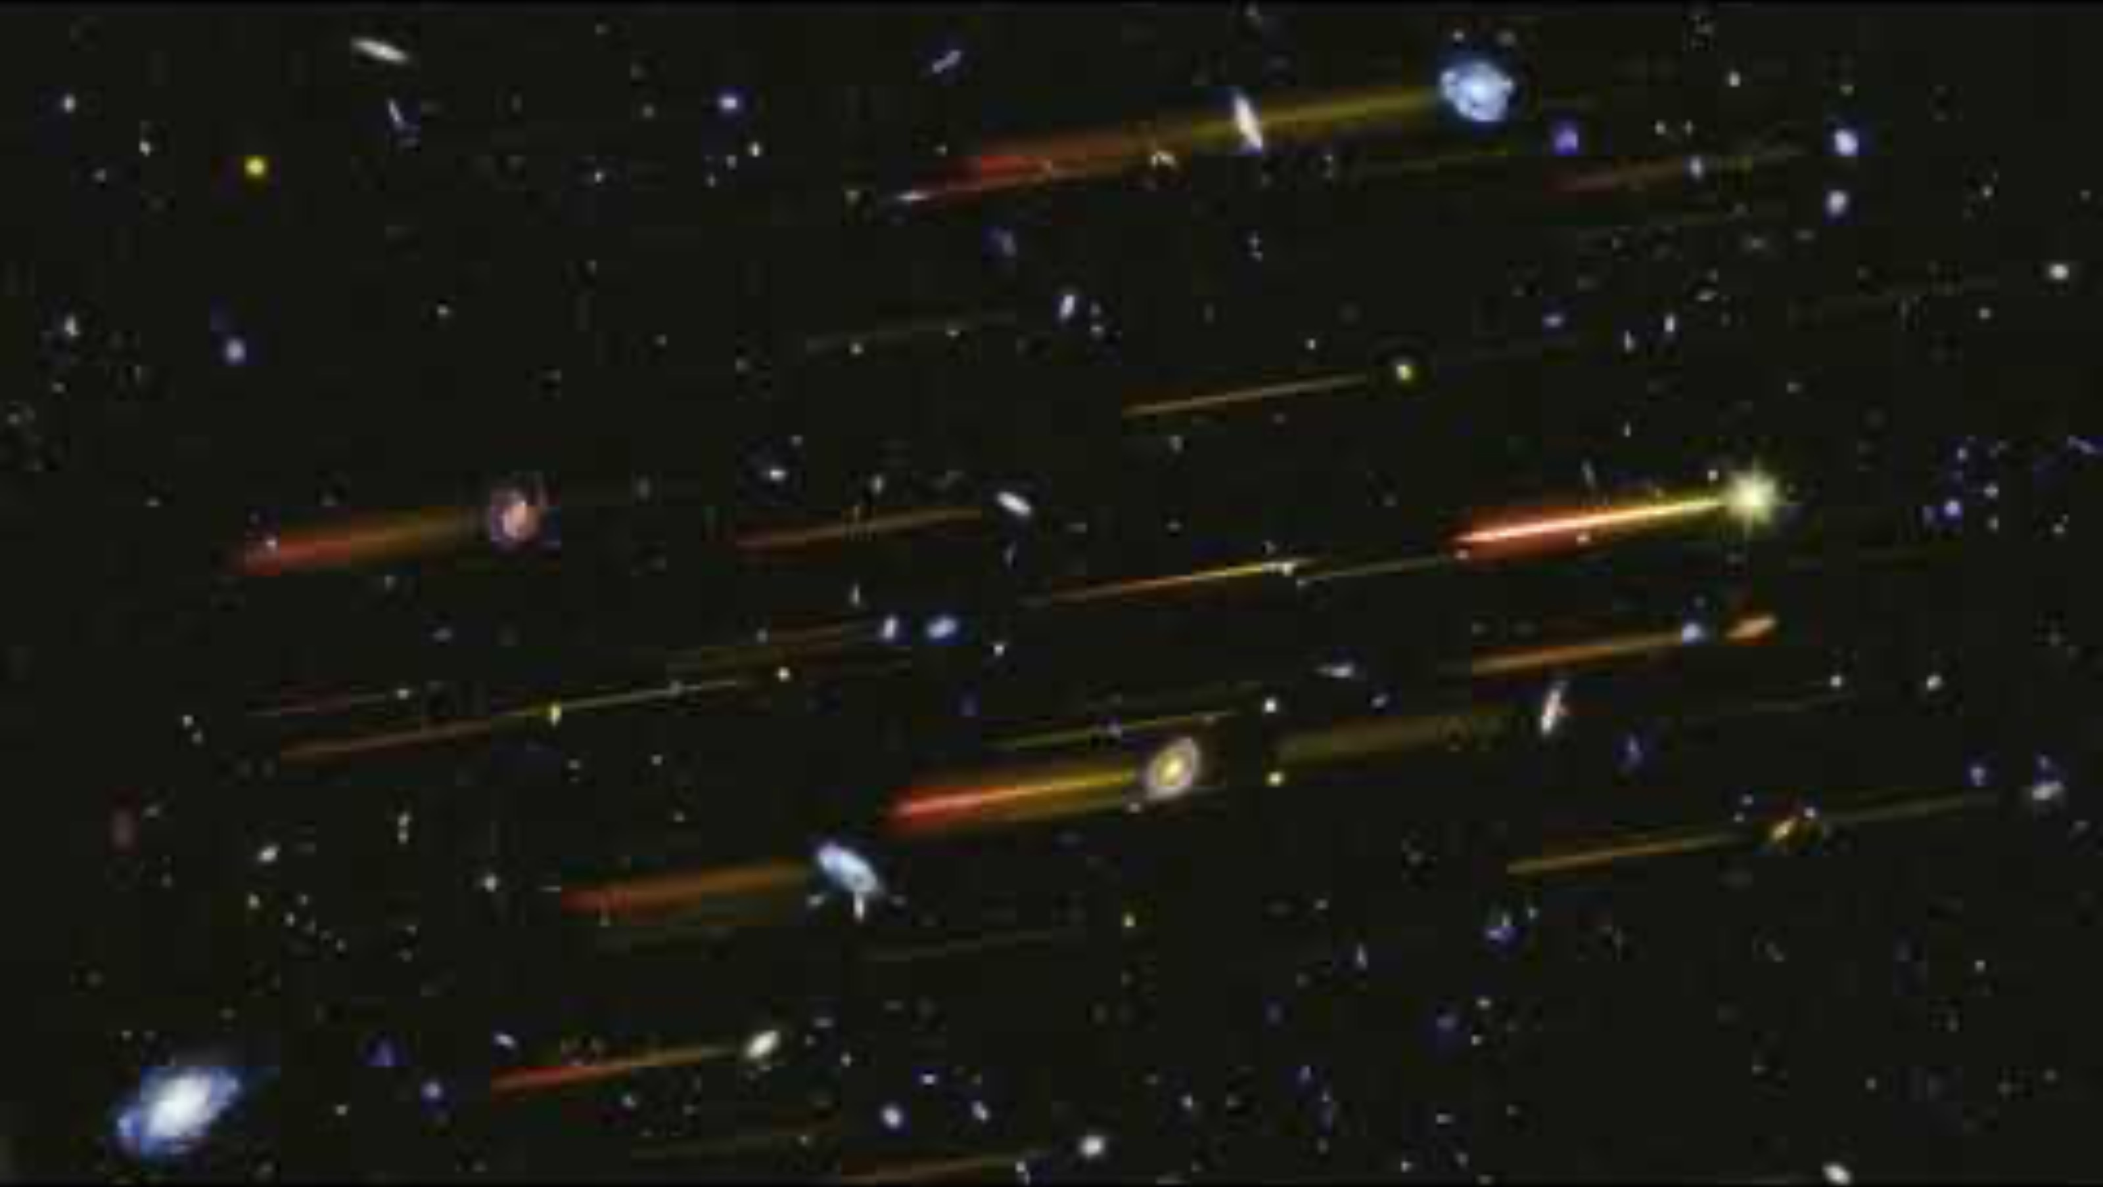
PROGRAMAS DE OBSERVACIÓN CIENTÍFICOS DE AMPLIO ALCANCE / GRAN ÁREA DE ALTAS LATITUDES
Comprendiendo
la materia oscura
mediante imágenes
y espectroscopía
Acelerando nuestros conocimientos sobre la expansión del universo
Notes:
Comprendiendo la energía oscura mediante imágenes y espectroscopía
Puntos clave:
No sabemos qué es la energía oscura, pero sabemos que existe porque esta fuerza misteriosa está provocando que el universo se expanda a una velocidad cada vez mayor.
Gracias a su gran campo de visión infrarrojo y a sus capacidades espectroscópicas, Roman medirá las distancias y la distribución de millones de galaxias. Las observaciones del telescopio producirán esencialmente un mapa 3D de todas las galaxias situadas a una distancia de hasta 11,500 millones de años luz. (El universo tiene aproximadamente 13,800 millones de años).
Estas mediciones permitirán a los astrónomos rastrear cómo ha cambiado la expansión del universo a lo largo del tiempo, lo que ayudará a revelar la naturaleza de la energía oscura.
Más mensajes (opcional):
La misión Roman tendrá un impacto en todos los ámbitos de la astronomía, pero la investigación de la energía oscura ha sido un objetivo principal desde el inicio del concepto de la misión Roman.
La tasa de expansión del universo es una cuestión fundamental que los astrónomos intentan responder. Estudios detallados han dado lugar a distintos resultados que no pueden ser ciertos a la vez, lo que significa que probablemente falta una pieza importante del rompecabezas en nuestra comprensión de las leyes de la física.
Un método que los científicos pueden utilizar para comprender la dinámica de la energía oscura es la detección de vestigios de ondas sonoras conocidos como oscilaciones acústicas bariónicas (BAO, por sus siglas en inglés). Estas sutiles fluctuaciones se propagaron en su día por el universo primitivo, dejando su huella en la distribución tridimensional de las galaxias. El estudio de sus cambios ayudará a los astrónomos a rastrear la evolución del universo.
Definición:
Espectroscopia: Un tipo de método de recopilación de datos que divide la luz en un arcoíris, proporcionando aún más detalles sobre un objeto que los que puede ofrecer una imagen por sí sola.
Acerca del vídeo:
La animación muestra cómo la imagen y la espectroscopia se complementan para comprender las galaxias. Junto a algunas galaxias seleccionadas se añaden líneas de colores del arcoíris, denominadas espectros; sin embargo, en realidad, la luz de todas las estrellas y galaxias se dispersa. Posteriormente, la imagen subyacente se desvanece para resaltar los espectros de las galaxias, que contienen una gran cantidad de información, incluidas las distancias (desplazamientos al rojo). La imagen y los espectros fueron obtenidos por el Hubble e ilustran lo que se llevará a cabo con Roman en un número mucho mayor de galaxias.
Crédito del vídeo: Fondo: NASA; Gráfico: NASA, ESA, Joseph DePasquale (STScI)
Recursos de apoyo:
[Vídeo] Animación de espectroscopía con Roman: https://www.stsci.edu/contents/media/videos/2021/048/01FF86JNN52KFZYQWPNNS9FQH7
[Página web] Energía oscura: https://science.nasa.gov/mission/roman-space-telescope/dark-energy
[Página web] Energía oscura y el universo: https://roman.ipac.caltech.edu/page/darkenergy
[Comunicado de prensa] El telescopio espacial Roman de la NASA descubrirá ecos de la creación del universo: https://www.nasa.gov/feature/goddard/2020/nasa-s-roman-space-telescope-to-uncover-echoes-of-the-universe-s-creation
[Página web] Oscilaciones acústicas bariónicas: https://science.nasa.gov/mission/roman-space-telescope/baryon-acoustic-oscillations
[Vídeo] Espectroscopia, explicada: https://svs.gsfc.nasa.gov/12956
[Explicación científica] Introducción a la espectroscopia: https://science.nasa.gov/mission/webb/science-overview/science-explainers/spectroscopy-101-introduction

Slide 14
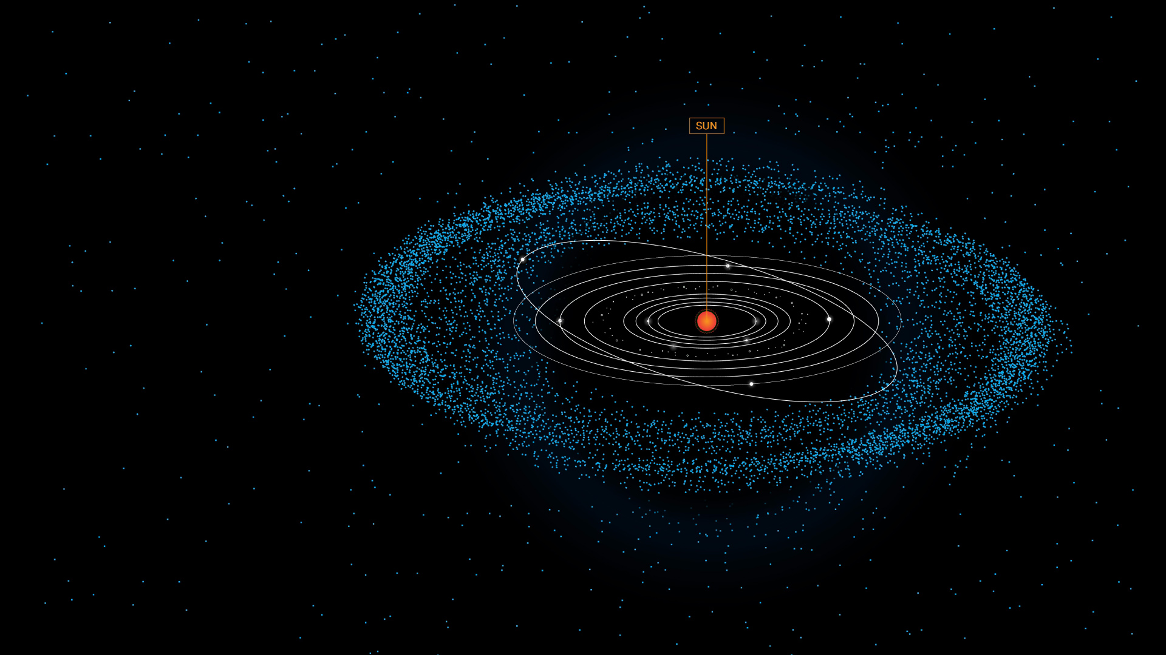
PROGRAMAS DE OBSERVACIÓN CIENTÍFICOS DE AMPLIO ALCANCE / GRAN ÁREA DE ALTAS LATITUDES
Nuestro sistema solar
Haciendo ciencia mientras observamos a través de nuestro sistema planetario
Notes:
Nuestro sistema solar
Puntos clave:
Para estudiar el universo lejano con sus amplios programas de observación, Roman debe observar a través de nuestro sistema solar. Esto significa que el telescopio recopilará simultáneamente mucha información sobre nuestro sistema planetario.
Roman proporcionará una gran cantidad de datos sobre los objetos del sistema solar, incluidos planetas enanos, lunas, asteroides e incluso, potencialmente, los ocho planetas.
Gracias a su sensibilidad en el infrarrojo cercano, Roman podrá detectar objetos pequeños y tenues, como los objetos transneptunianos.
Debido a que su ubicación está más lejos de la órbita de Neptuno, observar estos objetos es difícil porque tienden a ser más de 100 millones de veces más débiles que los objetos visibles a simple vista.
Las observaciones de Roman sobre el contenido de nuestro sistema solar contribuirán a una comprensión más amplia de las poblaciones de cuerpos menores y ayudarán a mejorar nuestras capacidades de defensa planetaria.
Más mensajes (opcional):
La sensibilidad infrarroja del telescopio Roman, su amplio campo de visión y las observaciones repetidas de las mismas áreas, permitirán descubrir objetos tenues en el sistema solar que hasta ahora habían pasado desapercibidos. Mientras Roman observa el sistema solar y el espacio profundo, el telescopio recopilará una gran cantidad de datos que podrán arrojar luz sobre la historia y el desarrollo del sistema solar a lo largo del tiempo.
Por ejemplo, dado que el hielo de agua proporciona una "huella dactilar" de su presencia en ciertas partes de la luz infrarroja, la aguda visión infrarroja de Roman se puede aplicar a la búsqueda de indicios de agua en los objetos del cinturón de Kuiper.
Crédito de la imagen: NASA, J. Kang (STScI)
Recursos de apoyo:
[Artículo científico] Exploración del sistema solar con el telescopio espacial Roman: https://ui.adsabs.harvard.edu/abs/2025AAS...24533802H/abstract
[Artículo científico] Ciencia del sistema solar con el Telescopio de observación infrarroja de campo amplio: https://ui.adsabs.harvard.edu/abs/2018JATIS...4c4003H/abstract

Slide 15
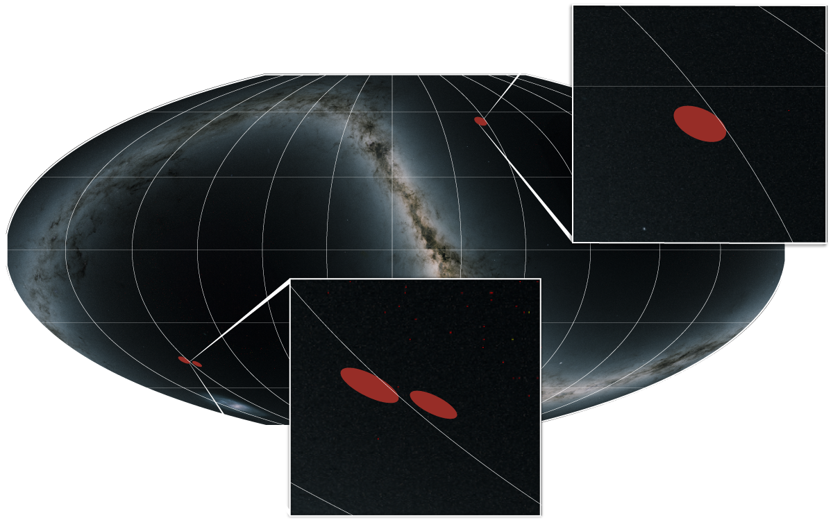
PROGRAMAS DE OBSERVACIÓN CIENTÍFICOS DE AMPLIO ALCANCE / DOMINIO TEMPORAL DE ALTAS LATITUDES
Programa de
Observación
del Dominio
Temporal de
Altas Latitudes
Un asiento en primera fila a nuestro universo cambiante
Notes:
Programa de Observación del Dominio Temporal de Altas Latitudes
Puntos clave:
Mediante el Programa de Observación del Dominio Temporal de Altas Latitudes, Roman visitará las mismas regiones del cielo (representadas por círculos rojos en este mapa celeste) una y otra vez durante varios años, lo que permitirá a los astrónomos observar eventos esporádicos a medida que se desarrollan, al igual que cambios en nuestro universo.
Desglosando el nombre del sondeo:
Latitud alta: Observar más allá, por encima y por debajo, del plano de nuestra propia galaxia.
Dominio temporal: Esta rama de la astronomía estudia cómo cambian los objetos cósmicos con el paso del tiempo.
El diseño de este programa de observación ofrece la oportunidad de descubrir un tipo particular de estrella en explosión que los astrónomos pueden utilizar para rastrear la evolución del universo e investigar posibles explicaciones para su expansión acelerada.
Más mensajes (opcional):
Con este estudio, podremos analizar nuestro universo dinámico, lo que incluye presenciar eventos poco comunes y descubrir fenómenos exóticos, como explosiones estelares extremadamente brillantes, explosiones causadas por la fusión de dos estrellas y agujeros negros activos en el centro de sus galaxias. Observar los cambios que se producen en el espacio profundo nos ayudará a enriquecer nuestra comprensión actual de la historia cósmica.
Información técnica (opcional):
Duración del programa de observación: 180 días en total. Estas observaciones tendrán lugar principalmente durante la parte central de la misión de cinco años de Roman.
Cobertura: Un total de 19 grados cuadrados, o una región del cielo tan grande como 95 lunas llenas.
Frecuencia: Aproximadamente cada cinco días
Acerca de la imagen:
Este mapa que abarca todo el cielo muestra el área cubierta por el Programa de Observación del Dominio Temporal de Altas Latitudes. El área a ser cubierta por este programa está representada por círculos rojos, uno de ellos situado en la parte superior central y dos en la parte inferior izquierda.
Crédito de la imagen: Fondo: M. Troxel y Caltech-IPAC/R. Hurt; Gráfico: J. Olmsted (STScI)
Recursos de apoyo:
[Vídeo] Telescopio espacial Nancy Grace Roman: Rastreando cambios con el paso del tiempo (en español): https://www.youtube.com/watch?v=uvIgOstzfBY&list=PLm0MBdI3VlBV6atJO-wb04zG32hIosyTR&index=7
[Página web] Programa de Observación del Dominio Temporal de Altas Latitudes: https://science.nasa.gov/mission/roman-space-telescope/high-latitude-time-domain-survey
[Página web] Información técnica del Programa de Observación del Dominio Temporal de Altas Latitudes: https://roman-docs.stsci.edu/roman-community-defined-surveys/high-latitude-time-domain-survey
[Comunicado de prensa] Programa de observación principal Roman de la NASA rastreará la expansión cósmica a lo largo del tiempo: https://www.stsci.edu/contents/news-releases/2025/news-2025-202
[Sonificación] Sonificación del programa de observación del dominio temporal de altas latitudes (datos simulados): https://www.youtube.com/watch?v=szV5ON231DI

Slide 16
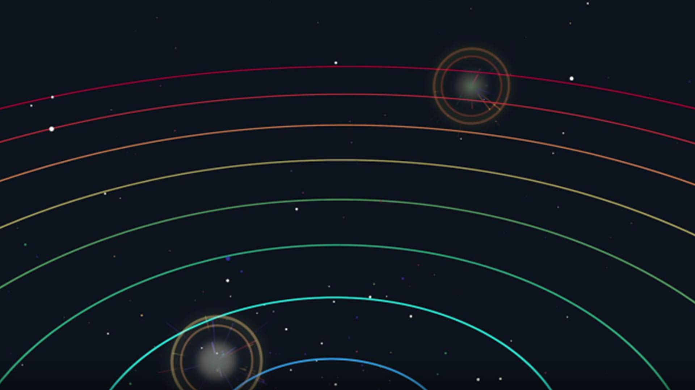
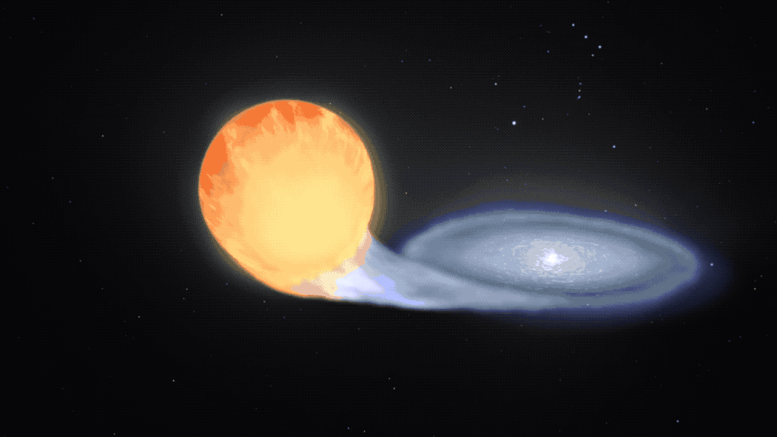
PROGRAMAS DE OBSERVACIÓN CIENTÍFICOS DE AMPLIO ALCANCE / DOMINIO TEMPORAL DE ALTAS LATITUDES
En busca de estrellas explosivas
Rastreando supernovas para
comprender la expansión
del universo
Notes:
En busca de estrellas explosivas
Puntos clave:
La energía oscura es uno de los descubrimientos científicos más importantes y misteriosos de los tiempos modernos. Además de hacer un mapa del universo para comprender cómo ha evolucionado su estructura a gran escala, Roman también utilizará otro enfoque para comprender la energía oscura.
Los astrónomos pueden utilizar un tipo de estrella en explosión conocida como supernova de tipo Ia para medir la tasa de expansión del universo.
Gracias a sus repetidas observaciones, Roman encontrará muchas de estas supernovas a lo largo del tiempo cósmico: ¡se estima que habrá unas 20,000 supernovas de tipo Ia! La enorme cantidad de detecciones de supernovas previstas permitirá a los astrónomos seguir la evolución del universo a lo largo del tiempo.
Esto incluye encontrar posibles explicaciones para su expansión acelerada.
Más mensajes (opcional):
Al observar repetidamente una gran porción del cielo, aumentan las probabilidades de que Roman encuentre estos objetos a distancias muy grandes. Dado que las supernovas de tipo Ia se pueden calibrar a un brillo intrínseco común, los investigadores pueden utilizarlas como indicadores de distancia cósmica para estudiar cómo se está expandiendo el universo.
Al estudiar sus espectros, los astrónomos pueden determinar con qué rapidez parecen alejarse a diferentes distancias, lo que puede informar a los científicos sobre la expansión del espacio y si la influencia de la energía oscura ha provocado que la expansión del universo cambie a lo largo del tiempo.
La capacidad de Roman para detectar supernovas de tipo Ia lejanas significa que podrá rastrear la historia de la expansión del universo mucho más atrás en el tiempo de lo que jamás haya sido posible.
Definición:
Supernovas de tipo Ia: Se producen a partir de ciertos tipos de sistemas de dos estrellas que contienen una estrella enana blanca, el remanente pequeño y caliente del núcleo de una estrella similar al Sol, que absorbe material de su compañera. Esto desencadena una reacción nuclear que provoca la detonación de la enana blanca.
Acerca de la imagen:
Izquierda: Esta animación muestra uno de los escenarios en los que se originan las supernovas de tipo Ia. Las supernovas de tipo Ia pueden formarse a partir de algunos sistemas estelares binarios que contienen al menos una enana blanca, el núcleo pequeño y caliente remanente de una estrella similar al Sol. En algunos casos, la estrella enana blanca puede absorber materia de su compañera, desencadenando una reacción que hace detonar a la estrella enana blanca una vez que alcanza un punto específico en el que ha ganado tanta masa que se vuelve inestable.
Imagen de fondo: Roman medirá la energía oscura mediante el seguimiento de estrellas en explosión denominadas supernovas de tipo Ia. Cuanto más lejos se encuentran estos objetos, más tenues parecen las explosiones. Al medir el brillo aparente de las supernovas de tipo Ia, disponemos de una forma de calcular sus distancias. La ilustración muestra este tipo de eventos a diferentes distancias cósmicas.
Crédito de la imagen: NASA
Recursos de apoyo:
[Artículo] Supernovas de tipo Ia: https://science.nasa.gov/mission/roman-space-telescope/type-ia-supernovae
[Comunicado de prensa] El equipo se prepara para estudiar la energía oscura a través de estrellas en explosión con el telescopio espacial Roman de la NASA: https://www.nasa.gov/missions/roman-space-telescope/team-preps-to-study-dark-energy-via-exploding-stars-with-nasas-roman
[Vídeo] ¿Cómo sabemos que el universo se está acelerando?: https://www.youtube.com/watch?v=tXkBfkeJJ5c
[Vídeo] El misterio de la expansión cósmica se profundiza: https://viewspace.org/video_library/videos/885-VS-BtH-HubbleConstant-1920x1080-363907575?
[Página web] Energía oscura: https://science.nasa.gov/mission/roman-space-telescope/dark-energy
[Comunicado de prensa] La misión Roman de la NASA pondrá a prueba teorías contrapuestas sobre la aceleración cósmica: https://www.nasa.gov/missions/roman-space-telescope/nasas-roman-mission-will-test-competing-cosmic-acceleration-theories

Slide 17
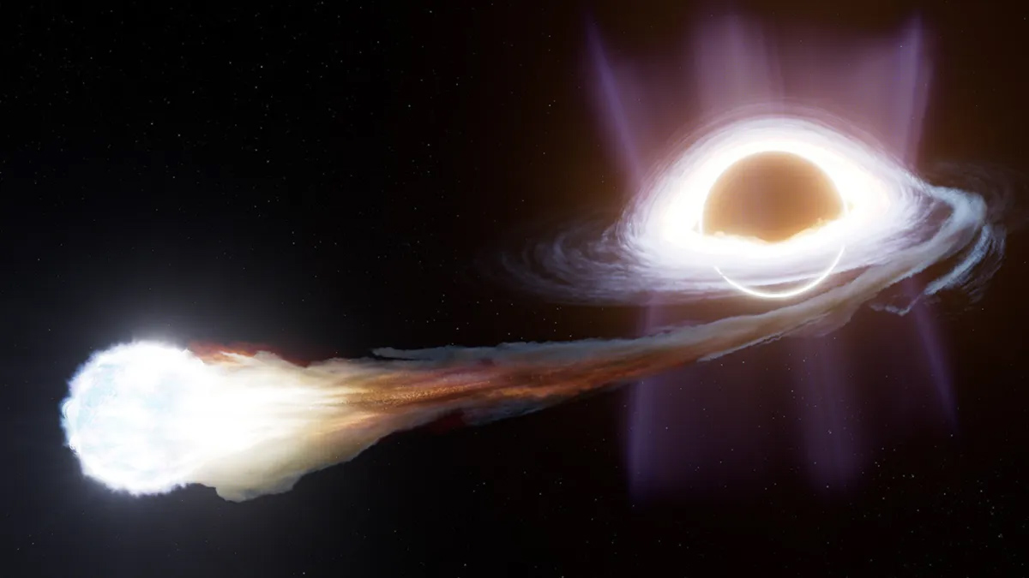
PROGRAMAS DE OBSERVACIÓN CIENTÍFICOS DE AMPLIO ALCANCE / DOMINIO TEMPORAL DE ALTAS LATITUDES
Fenómenos transitorios y del dominio temporal
Observando cambios en tiempo real
Notes:
Fenómenos transitorios y del dominio temporal
Puntos clave:
Debido a la forma en que este programa de observación capturará el cosmos, repitiendo observaciones de la misma zona del cielo, Roman también podrá detectar otros fenómenos raros y eventos efímeros que de otro modo pasarían desapercibidos.
Los científicos estiman que Roman recopilará datos de más de 100,000 eventos dinámicos, como la muerte de estrellas masivas a través de supernovas y eventos de disrupción de marea.
El estudio también permitirá a los astrónomos explorar otros eventos transitorios y objetos variables, como estrellas que cambian de brillo con el tiempo.
Definiciones:
Evento de disrupción de marea: Cuando una estrella se acerca demasiado a un agujero negro supermasivo y es desintegrada.
Fenómeno transitorio: Fenómeno astrofísico que muestra cambios de brillo en escalas de tiempo cortas.
Acerca de la imagen:
Esta es una ilustración de un evento de disrupción de marea: una estrella se está desintegrando por efecto de un agujero negro. La esfera negra representa un agujero negro, y la esfera blanca brillante representa una estrella.
Crédito de la imagen: R. Crawford (STScI)
Recursos de apoyo:
[Comunicado de prensa] Un programa de observación del telescopio espacial Roman de la NASA podría revelar 100,000 explosiones cósmicas: https://www.nasa.gov/missions/roman-space-telescope/one-survey-by-nasas-roman-could-unveil-100000-cosmic-explosions
[Sonificación] Sonificación del programa de observación del dominio temporal de altas latitudes (datos simulados): https://www.youtube.com/watch?v=szV5ON231DI
[Informe científico] El universo dinámico: de exoplanetas a estrellas y agujeros negros: https://universe-of-learning.org/contents/events/science-briefings/2025/science-briefing-time-domain-astronomy

Slide 18
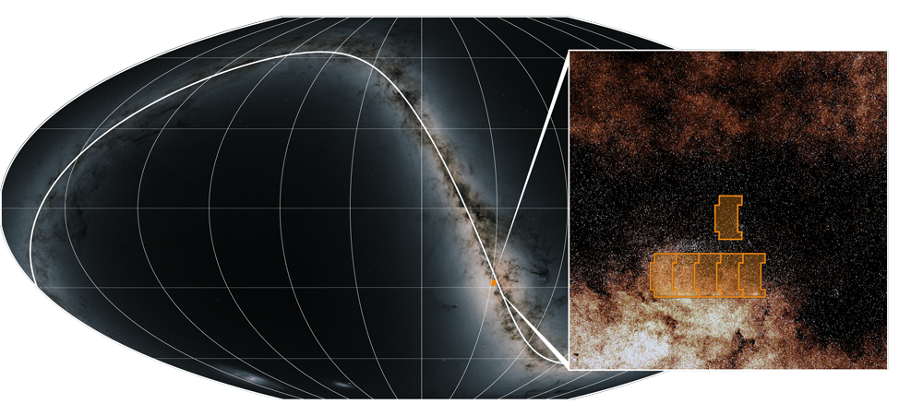
PROGRAMAS DE OBSERVACIÓN CIENTÍFICOS DE AMPLIO ALCANCE / DOMINIO TEMPORAL DEL BULBO GALÁCTICO
Programa de
Observación del
Dominio Temporal
del Bulbo Galáctico
Descubriendo tesoros científicos en
el corazón de nuestra galaxia
Notes:
Programa de Observación del Dominio Temporal del Bulbo Galáctico
Puntos clave:
El Programa de Observación del Dominio Temporal del Bulbo Galáctico consistirá en observaciones repetidas de seis campos (que se ven aquí como contornos naranjas) hacia el bulbo de nuestra galaxia, la Vía Láctea, uno de los cuales incluye el centro galáctico. Podrá ver más allá de las nubes de polvo en la región central de la galaxia que históricamente han bloqueado nuestra visión en luz visible.
Desglosando el nombre del programa:
Bulbo galáctico: Se refiere al denso núcleo central de la galaxia, que se encuentra aproximadamente a 26,000 años luz de la Tierra.
Dominio temporal: Esta rama de la astronomía estudia cómo cambian los objetos cósmicos con el paso del tiempo.
La sensibilidad infrarroja de Roman, junto con la frecuencia de este estudio, es la combinación ideal para que podamos estudiar nuestra galaxia, la Vía Láctea, de maneras que las observaciones anteriores no permitían.
Mediante este estudio, los astrónomos podrán realizar diferentes tipos de investigaciones científicas, incluyendo el estudio de exoplanetas, poblaciones estelares y astronomía en el dominio tempora dentro de nuestra galaxia.
Definiciones:
Exoplaneta: Un planeta fuera de nuestro sistema solar.
Fenómeno transitorio: Fenómeno astrofísico que muestra cambios de brillo en escalas de tiempo cortas.
Información técnica (opcional):
Duración del programa de observación: 438 días en total durante su misión principal de cinco años, principalmente en seis períodos de 72 días cada uno.
Cobertura: 1.7 grados cuadrados, o aproximadamente 8.5 lunas llenas
Frecuencia: Cada campo será observado cada 12 minutos.
Acerca de la imagen:
Este mapa del cielo muestra el área a ser cubierta por el Programa de Observación del Dominio Temporal del Bulbo Galáctico de Roman. El estudio está representado en color naranja y aparece como un punto en la parte inferior central del mapa que muestra todo el cielo. Al ampliar la zona seleccionada, se muestran los seis campos con mayor detalle.
Crédito de la imagen: Crédito de la imagen: Fondo: M. Troxel y Caltech-IPAC/R. Hurt; Gráfico: J. Olmsted (STScI)
Recursos de apoyo:
[Vídeo] Telescopio espacial Nancy Grace Roman: Explorando el corazón dinámico de la Vía Láctea (en español): https://www.youtube.com/watch?v=j_y2YaQB4us&list=PLm0MBdI3VlBV6atJO-wb04zG32hIosyTR&index=6
[Página web] Programa de Observación del Dominio Temporal del Bulbo Galáctico: https://science.nasa.gov/mission/roman-space-telescope/galactic-bulge-time-domain-survey
[Página web] Información técnica del Programa de Observación del Dominio Temporal del Bulbo Galáctico: https://roman-docs.stsci.edu/roman-community-defined-surveys/galactic-bulge-time-domain-survey
[Charla] El Programa de Observación del Dominio Temporal del Bulbo Galáctico: https://roman.ipac.caltech.edu/event/aug-2025-lecture

Slide 19
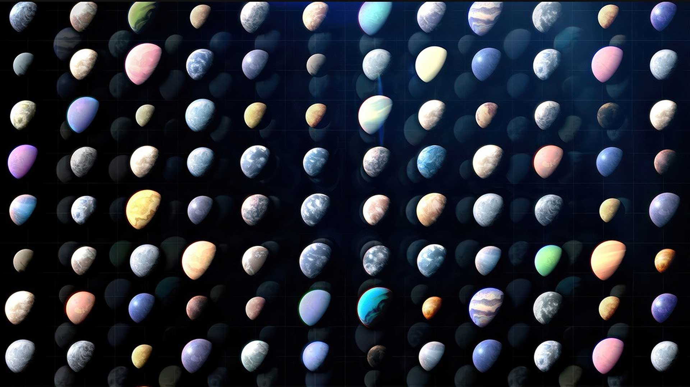
PROGRAMAS DE OBSERVACIÓN CIENTÍFICOS DE AMPLIO ALCANCE / DOMINIO TEMPORAL DEL BULBO GALÁCTICO
Exoplanetas
Ampliando el censo exoplanetario en nuestra galaxia
Notes:
Exoplanetas
Puntos clave:
Hasta la fecha se han confirmado más de 6,000 exoplanetas. Con Roman, se espera que el número de exoplanetas aumente rápidamente.
Se espera que el Programa de Observación del Dominio Temporal del Bulbo Galáctico encuentre más de 100,000 exoplanetas en nuestra galaxia utilizando dos métodos diferentes de búsqueda de exoplanetas:
Tránsito: Cuando un planeta cruza entre su estrella anfitriona y el observador, bloqueando parte de la luz de la estrella.
Microlentes: Cuando la gravedad de un planeta magnifica brevemente la luz de una estrella más lejana.
Al descubrir miles de exoplanetas, los científicos podrán averiguar lo comunes que son los planetas rocosos más pequeños, como la Tierra; comprender la demografía de mundos lejanos; y descubrir lo común o inusual que es nuestro propio sistema solar en comparación con el resto de nuestra galaxia.
Más mensajes (opcional):
Los primeros planetas fuera del sistema solar, los exoplanetas, se descubrieron en la década de 1990. Desde entonces, se han confirmado más de 6,000 exoplanetas, y los científicos estiman ahora que la mayoría de las estrellas tienen al menos un planeta orbitándolas.
Esto significa que existen innumerables sistemas solares esperando ser descubiertos, y Roman tendrá la capacidad única de encontrar sistemas solares análogos.
Roman utilizará los métodos de tránsito y microlente gravitacional para encontrar mundos lejanos.
Se han descubierto más de 250 exoplanetas utilizando la técnica de microlente gravitacional con telescopios terrestres.
La técnica de microlente gravitacional es eficaz para encontrar planetas grandes; planetas pequeños y rocosos que orbitan cerca de sus estrellas anfitrionas; y exoplanetas que flotan libremente.
En combinación con los resultados de otras misiones de detección de planetas como Kepler y TESS, además de las futuras, Roman proporcionará un censo mucho más completo de exoplanetas y una mejor comprensión de lo únicos, o no, que son nuestro planeta y sistema solar en el universo.
Nota: Dado que el coronógrafo de Roman es una demostración tecnológica, no forma parte de ninguno de los programas de observación.
Crédito de la imagen: Centro de Vuelos Espaciales Goddard de la NASA
Recursos de apoyo:
[Página web] Exoplanetas: https://roman.gsfc.nasa.gov/exoplanets.html
[Página web] Microlente: https://science.nasa.gov/mission/roman-space-telescope/microlensing
[Página web] Método de tránsito: https://science.nasa.gov/mission/roman-space-telescope/transit-method
[Comunicado de prensa] Se prevé que la misión Roman de la NASA encuentre 100,000 planetas en tránsito: https://www.nasa.gov/feature/goddard/2021/nasa-s-roman-mission-predicted-to-find-thousands-of-transiting-planets
[Comunicado de prensa] La NASA alcanza los 6,000 planetas fuera de nuestro sistema solar: https://www.nasa.gov/universe/exoplanets/nasas-tally-of-planets-outside-our-solar-system-reaches-6000
[Comunicado de prensa] La misión Roman de la NASA explorará el núcleo de la galaxia en busca de Júpiteres calientes y enanas marrones: https://www.nasa.gov/missions/roman-space-telescope/nasas-roman-mission-will-probe-galaxys-core-for-hot-jupiters-brown-dwarfs
[Comunicado de prensa] Descubrir planetas errantes con el telescopio espacial Roman de la NASA: https://www.nasa.gov/missions/roman-space-telescope/unveiling-rogue-planets-with-nasas-roman-space-telescope
[Sitio web] Archivo de exoplanetas de la NASA: https://exoplanetarchive.ipac.caltech.edu
[Guía de actividades] Detectives de exoplanetas: Una actividad sobre el método de tránsito: https://universe-of-learning.org/contents/products/exoplanet-detectives
[Guía del programa] Búsqueda de exoplanetas: https://universe-of-learning.org/contents/products/program-theme-5-finding-exoplanets
[Guía del programa] Lienzo cósmico: Guía del programa sobre exoplanetas: https://universe-of-learning.org/informal-educators/program-facilitator-guides/cosmic-canvas-exoplanets-program-guide

Slide 20
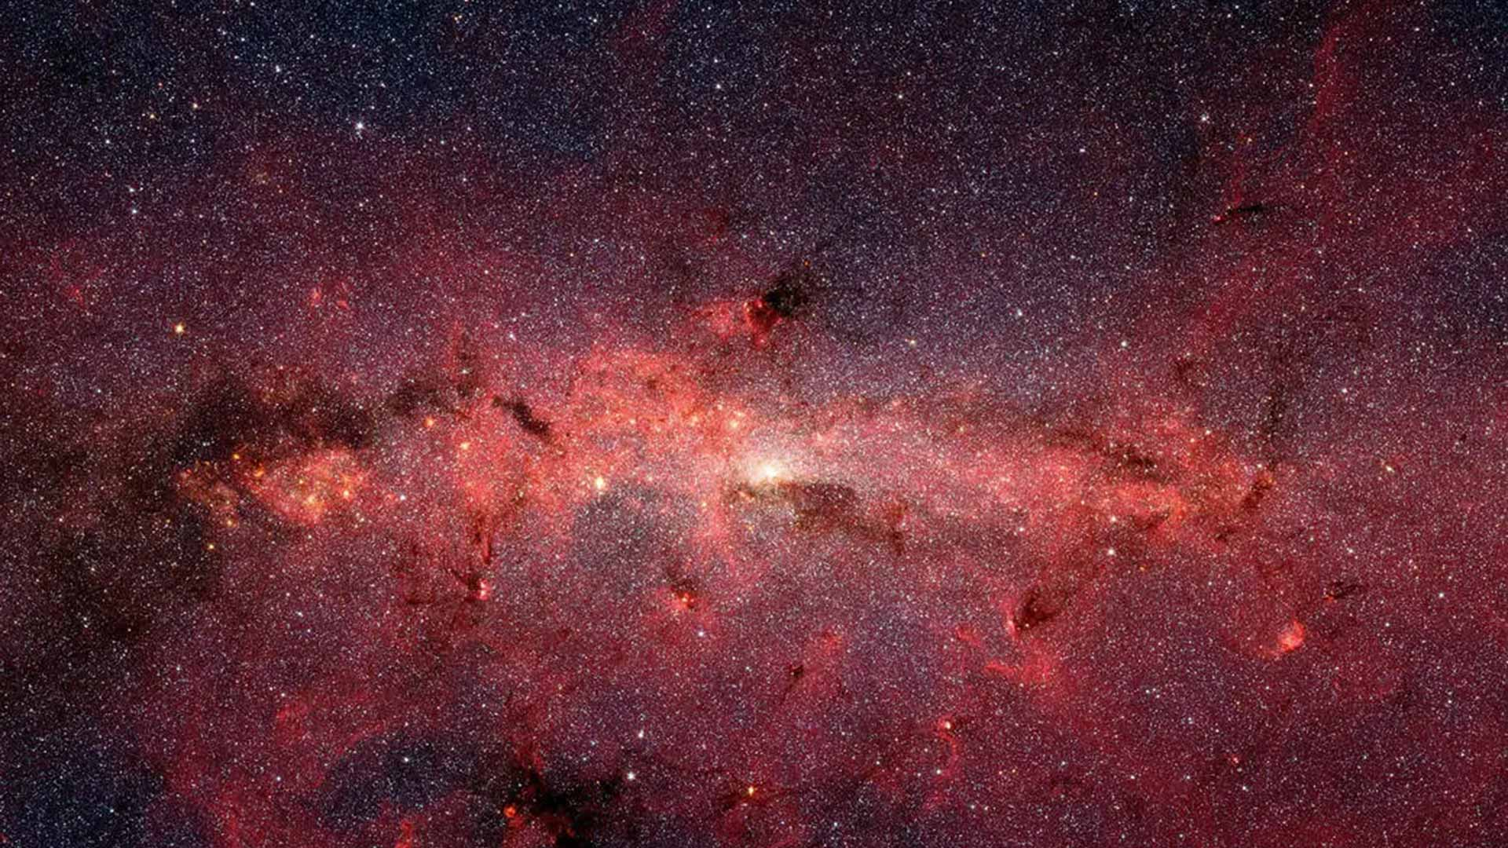
PROGRAMAS DE OBSERVACIÓN CIENTÍFICOS DE AMPLIO ALCANCE / DOMINIO TEMPORAL DEL BULBO GALÁCTICO
Nuevos hallazgos en nuestra galaxia dinámica
Descubrimientos adicionales a partir de los mismos datos
Notes:
Nuevos hallazgos en nuestra galaxia dinámica
Puntos clave:
El Programa de Observación del Dominio Temporal del Bulbo Galáctico también descubrirá y proporcionará información sobre otros objetos celestes dentro de nuestra galaxia, la Vía Láctea.
Entre ellos se incluyen objetos pequeños en los confines de nuestro sistema solar, objetos cuyo brillo varía con el tiempo y los ciclos de vida de las estrellas.
Las observaciones de Roman, como parte de este estudio, también incluirán la recopilación de datos sobre Sagitario A*, el agujero negro situado en el centro de nuestra galaxia.
Más mensajes (opcional):
Este estudio también nos permitirá identificar fenómenos transitorios, como agujeros negros aislados descubiertos mediante microlentes gravitacionales, y estrellas dobles que interactúan entre sí, también conocidas como estrellas binarias interactivas.
Algunos ejemplos de ciencia relacionada con las estrellas incluyen la caracterización de diferentes poblaciones estelares, la mejora de nuestro conocimiento de las características estelares y el seguimiento de cómo se mueven las estrellas en el cielo.
Los astrónomos estudiarán las oscilaciones, o patrones de ondas, en el interior de las estrellas para aprender más sobre sus propiedades. Este método de estudio se conoce como astrosismología.
Se espera que Roman proporcione una caracterización basada en la astrosismología de más de 100,000 estrellas.
Acerca de la imagen:
Imagen en luz infrarroja del centro de la Vía Láctea tomada por el telescopio espacial Spitzer de la NASA.
Crédito de la imagen: NASA, JPL-Caltech, Susan Stolovy (SSC/Caltech) et al.
Recursos de apoyo:
[Comunicado de prensa] Cómo el telescopio espacial Roman de la NASA descubrirá agujeros negros solitarios: https://www.nasa.gov/feature/goddard/2021/how-nasa-s-roman-space-telescope-will-uncover-lonesome-black-holes
[Comunicado de prensa] El telescopio espacial Roman de la NASA podría aportar nueva información sobre las estrellas de la galaxia: https://www.nasa.gov/missions/roman-space-telescope/nasas-roman-could-bring-new-waves-of-information-on-galaxys-stars
[Comunicado de prensa] Por qué la misión Roman de la NASA estudiará las luces parpadeantes de la Vía Láctea: https://www.nasa.gov/missions/roman-space-telescope/why-nasas-roman-mission-will-study-milky-ways-flickering-lights

Slide 21
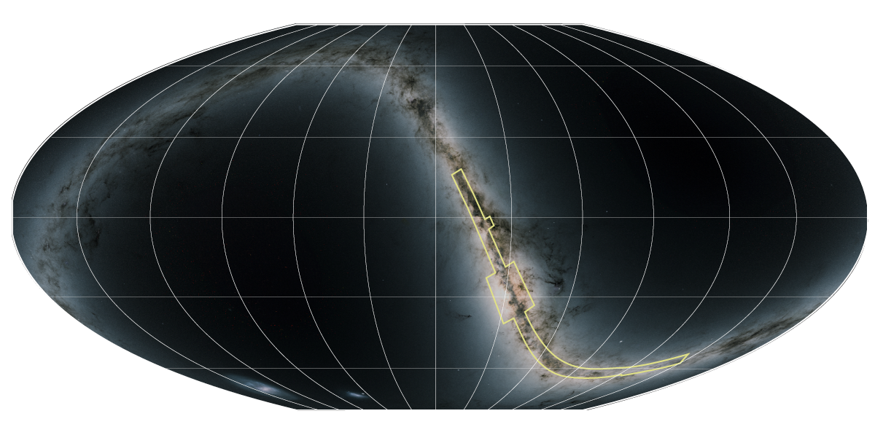
PROGRAMAS DE OBSERVACIÓN CIENTÍFICOS DE AMPLIO ALCANCE / PLANO GALÁCTICO
Programa de
Observación del
Plano Galáctico
Comprendiendo nuestro vecindario
Notes:
Programa de Observación del Plano Galáctico
Puntos clave:
Para comprender más a fondo nuestro hogar cósmico, Roman completará el Programa de Observación del Plano Galáctico, que observará más allá del polvo para hacer un mapa de regiones que históricamente han permanecido ocultas. Un fino contorno amarillo delimita la zona que se va a observar.
Este es el primer Programa de Observación de Astrofísica General de Roman definido.
Este programa de observación nos permitirá ver a través del polvo para estudiar las partes más densas de nuestra galaxia, incluyendo el misterioso extremo del disco galáctico, por primera vez en la historia.
Más mensajes (opcional):
El programa de observación del plano galáctico es el primer programa de observación astrofísica general definido. No es uno de los tres programas de observación comunitarios principales. Los miembros de la comunidad astronómica podrán presentar propuestas para otros programas de observación astrofísica generales a lo largo de la misión principal de Roman.
Definición:
Plano galáctico: La región plana donde se concentra la mayor parte de la masa de una galaxia con forma de disco, incluyendo sus estrellas, gas y polvo.
Dominio temporal: Esta rama de la astronomía estudia cómo cambian los objetos cósmicos con el paso del tiempo.
Espectroscopia: Un tipo de método de recopilación de datos que divide la luz en un arcoíris, proporcionando aún más detalles sobre un objeto que los que puede ofrecer una imagen por sí sola.
Información técnica (opcional):
Duración del programa de observación: En total, 29 días durante los dos primeros años de la misión principal de cinco años de Roman.
Cobertura: 691 grados cuadrados, o aproximadamente 3,455 lunas llenas.
Frecuencia: Si bien la mayor parte del área de estudio se inspeccionará solo una vez, algunas regiones seleccionadas que abarcan un total de 19 grados cuadrados, equivalentes a unas 95 lunas llenas, se observarán repetidamente.
Este estudio abarcará tres aspectos diferentes: una visión amplia del plano galáctico y el bulbo, un componente en el dominio temporal, y observaciones y espectroscopia profundas.
Acerca de la imagen:
Este mapa que abarca todo el cielo muestra el área cubierta por el Programa de Observación del Plano Galáctico de Roman. La región a ser observada está representada en amarillo y aparece como un contorno largo, delgado y escalonado que traza una región delgada en el centro.
Crédito de la imagen: Fondo: M. Troxel y Caltech-IPAC/R. Hurt; Gráfico: J. Olmsted (STScI)
Recursos de apoyo:
[Vídeo] Telescopio espacial Nancy Grace Roman: Capturando nuestro hogar cósmico (en español): https://www.youtube.com/watch?v=7sXAuxNixUo&list=PLm0MBdI3VlBV6atJO-wb04zG32hIosyTR&index=5
[Página web] Información técnica del programa de observación del plano galáctico: https://roman-docs.stsci.edu/roman-community-defined-surveys/galactic-plane-survey
[Comunicado de prensa] El equipo de la NASA para el telescopio espacial Roman selecciona un proyecto para mapear el lado oculto de nuestra galaxia: https://www.nasa.gov/missions/roman-space-telescope/nasas-roman-team-selects-survey-to-map-our-galaxys-far-side
[Vídeo] Espectroscopia, explicada: https://svs.gsfc.nasa.gov/12956
[Explicación científica] Introducción a la espectroscopia: https://science.nasa.gov/mission/webb/science-overview/science-explainers/spectroscopy-101-introduction

Slide 22
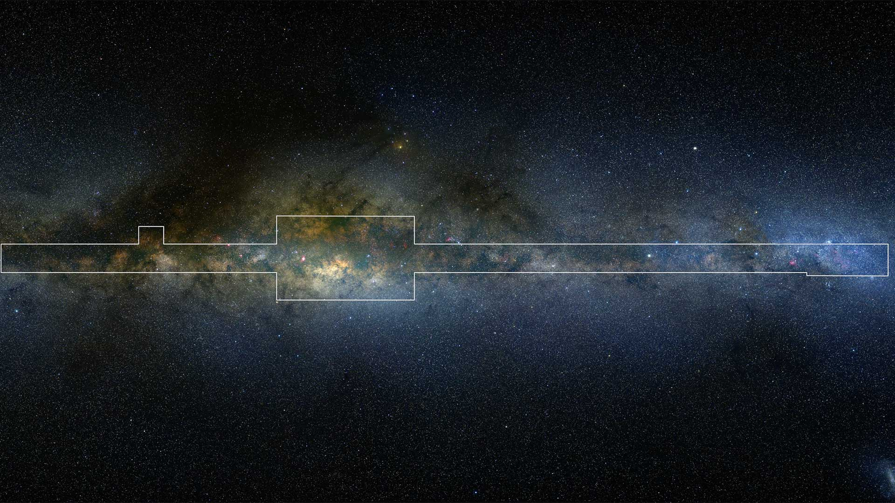
PROGRAMAS DE OBSERVACIÓN CIENTÍFICOS DE AMPLIO ALCANCE / PLANO GALÁCTICO
Nuestra galaxia, la Vía Láctea
Revelando nuestro hogar con gran detalle
Notes:
Nuestra galaxia, la Vía Láctea
Puntos clave:
Roman observará miles de millones de estrellas dentro de nuestra galaxia, la Vía Láctea, incluidas grandes extensiones de estrellas en las regiones polvorientas a las que antes no teníamos acceso.
Los astrónomos rastrearán la ubicación exacta de más de 20,000 millones de estrellas, tomando nota de su movimiento a lo largo del tiempo, y reconstruirán cómo se formó nuestra galaxia, la Vía Láctea, y cómo ha cambiado con el paso del tiempo.
Acerca de la imagen:
Esta imagen muestra una vista de canto de la galaxia Vía Láctea. El área delimitada representa la región total que Roman observará como parte de su Programa de Observación del Plano Galáctico. El programa de observación se llevará a cabo durante los dos primeros años de Roman y tendrá una duración total de 29 días.
Crédito de la imagen: Axel Mellinger
Recursos de apoyo:
[Comunicado de prensa] Cómo la misión Roman de la NASA revelará nuestra galaxia utilizando polvo cósmico: https://www.nasa.gov/missions/roman-space-telescope/how-nasas-roman-mission-will-unveil-our-home-galaxy-using-cosmic-dust

Slide 23


Datos
a gran
escala
Vistas repletas de información
Notes:
Datos a gran escala
Punto clave:
Los programas de observación de Roman generarán enormes conjuntos de datos porque responder a grandes preguntas e investigar misterios fundamentales requiere observar patrones, y desviaciones de ellos, a gran escala.
Crédito de la imagen: Fondo: M. Troxel y Caltech-IPAC/R. Hurt; Gráfico: J. Kang (STScI)

Slide 24
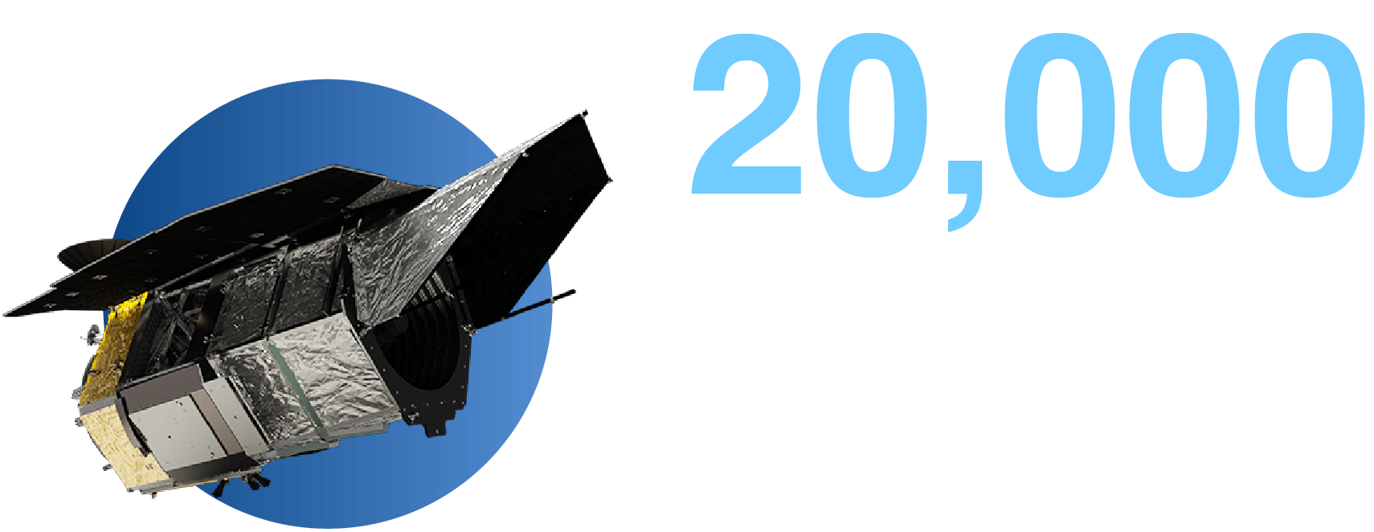
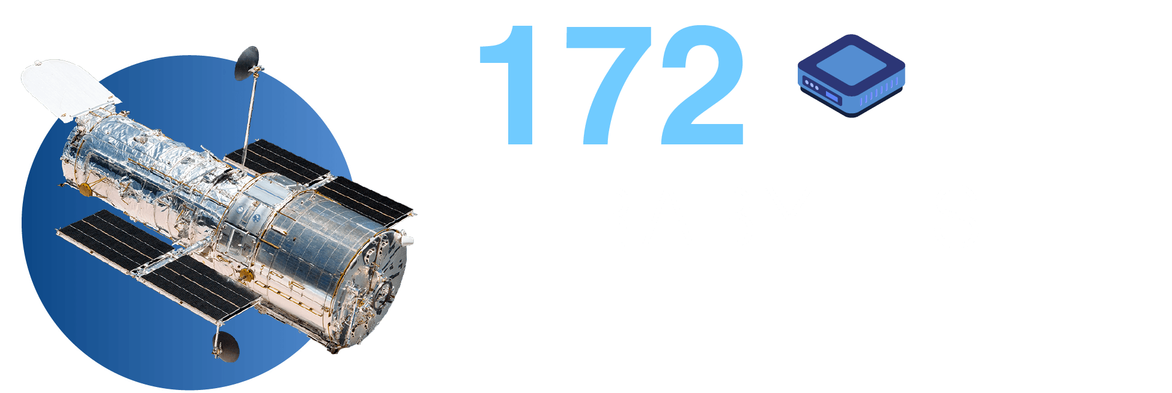
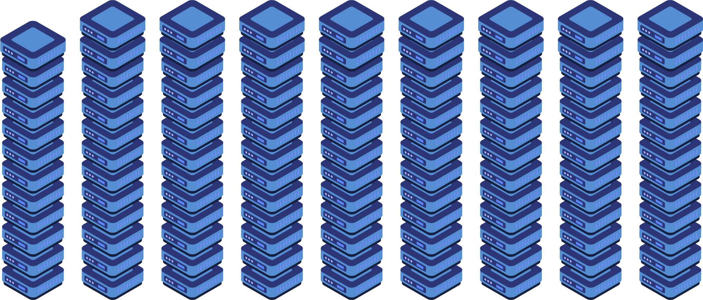
DATOS A GRAN ESCALA
Comparación de datos
Archivo de datos de Roman
Misión principal de cinco años (prevista)
Archivo de datos de los primeros
30 años de Hubble
(1990-2020)
Notes:
Comparación de datos
Puntos clave:
¿Qué queremos decir cuando afirmamos que los estudios a gran escala de Roman nos proporcionarán mucha información sobre el cosmos? ¿Podemos cuantificar la cantidad de información?
Esta ilustración compara el volumen de datos previsto por el telescopio Roman al final de su misión principal de cinco años con la cantidad de datos que Hubble recopiló durante sus primeros treinta años.
Tras su misión principal de cinco años, Roman habrá recopilado 20,000 terabytes de datos. Esta cantidad de datos equivale a la de 10,000,000 de películas en alta definición.
Esto supone 100 veces la cantidad de datos que Hubble recopiló en sus primeros 30 años. Los primeros 30 años de datos de Hubble sumaron un total de 172 terabytes.
Otra manera de verlo: En tan solo un mes, Roman generará aproximadamente el doble del volumen de datos producido por Hubble durante sus primeros 30 años.
Con esta cantidad de datos previstos, no podemos evitar pensar en la riqueza de las observaciones de Roman: la enorme cantidad de objetos cósmicos que detectará, los acontecimientos que se desarrollarán y la estructura y los patrones subyacentes que conforman nuestro universo.
Acerca de la imagen:
Infografía que compara el volumen de datos de Hubble y del telescopio Roman, tanto en texto como en imágenes. El disco duro, representado por un cuadrado azul, simboliza el archivo de datos de Hubble de sus primeros treinta años. Se prevé que, al finalizar su misión principal de cinco años, Roman recopile un total de 20,000 terabytes de datos. Para representar esta cantidad, hay un total de nueve pilas de discos duros. Ocho de las pilas contienen 13 discos duros cada una, y la pila situada más a la izquierda contiene 12 discos duros, lo que da un total de 116 cuadrados azules.
Crédito de la imagen: Fondo: M. Troxel y Caltech-IPAC/R. Hurt; Gráfico: J. Kang (STScI)
Recursos de apoyo:
Un (1) terabyte = 1,024 GB, o: 200,000 canciones de 5 minutos; 310,000 imágenes; o 500 horas de películas. Vía: https://www.howtogeek.com/353116/how-big-are-gigabytes-terabytes-and-petabytes
¿Dónde podemos encontrar terabytes en la Tierra? Un disco duro interno típico puede almacenar dos terabytes de datos, mientras que algunos servidores y estaciones de trabajo de gama alta que contienen varios discos duros pueden tener una capacidad de almacenamiento total de más de 10 terabytes. Fuente: https://www.geeksforgeeks.org/understanding-file-sizes-bytes-kb-mb-gb-tb-pb-eb-zb-yb
[Artículo del boletín informativo] Roman: Proporcionar datos que impulsen el descubrimiento: https://www.stsci.edu/contents/newsletters/2026-volume-43-issue-01/roman-delivering-data-that-unlocks-discovery
[Artículo del boletín informativo] Preparación para Roman como una misión de observación de Big Data: https://www.stsci.edu/contents/newsletters/2024-volume-41-issue-02/preparing-for-roman-as-a-big-data-survey-mission
[Gráfico] El inmenso volumen de datos del telescopio espacial Roman: https://svs.gsfc.nasa.gov/13667
[Página web] Anuncio de la apertura del Centro de investigación Roman: https://science.nasa.gov/astrophysics/programs/cosmic-origins/community/announcing-the-opening-of-the-roman-research-nexus

Slide 25

DATOS A GRAN ESCALA
Roman Research Nexus
(Red de Investigación de Roman)
Un espacio de reunión en la nuble para los datos de Roman y los investigadores
Notes:
Red de Investigación de Roman
Puntos clave:
Todos los datos de Roman serán de acceso abierto y estarán disponibles de inmediato para la comunidad científica.
En lugar de descargar conjuntos de datos masivos, los científicos podrán trabajar en la nube, donde ya se encuentran los datos.
Investigadores de todo el mundo podrán acceder a los datos de Roman, explorarlos y analizarlos. Este entorno virtual e innovador también fomentará la colaboración en tiempo real entre los miembros del equipo de investigación.
Más mensajes (opcional):
No habrá periodo de espera para acceder a los datos de Roman. Estarán disponible para todos.
Para facilitar el análisis de datos, la misión publicará productos científicos listos para usar, como catálogos, imágenes calibradas, mosaicos y espectros.
La Red de Investigación Roman (del inglés Roman Research Nexus) es un entorno en constante evolución. Se crearán recursos y herramientas para ayudar a los investigadores en su labor de examinar los datos de Roman.
Estos recursos facilitarán el acceso y el análisis de grandes conjuntos de datos.
Crédito de la imagen: Fondo: M. Troxel y Caltech-IPAC/R. Hurt; Gráfico: J. Kang y A. James (STScI)
Recursos de apoyo:
[Página web] Anuncio de la apertura de la Red de Investigación Roman: https://science.nasa.gov/astrophysics/programs/cosmic-origins/community/announcing-the-opening-of-the-roman-research-nexus
[Artículo de noticias] La plataforma científica del telescopio espacial Roman abrirá nuevas fronteras en la ciencia espacial: https://www.stsci.edu/contents/news-releases/2026/news-2026-401
[Artículo del boletín informativo] Únete a la Red de Investigación Roman: Conéctate a un conjunto completo de recursos y datos simulados: https://www.stsci.edu/contents/newsletters/2026-volume-43-issue-01/join-the-roman-research-nexus-plug-into-a-full-suite-of-resources-and-simulated-data

Slide 26
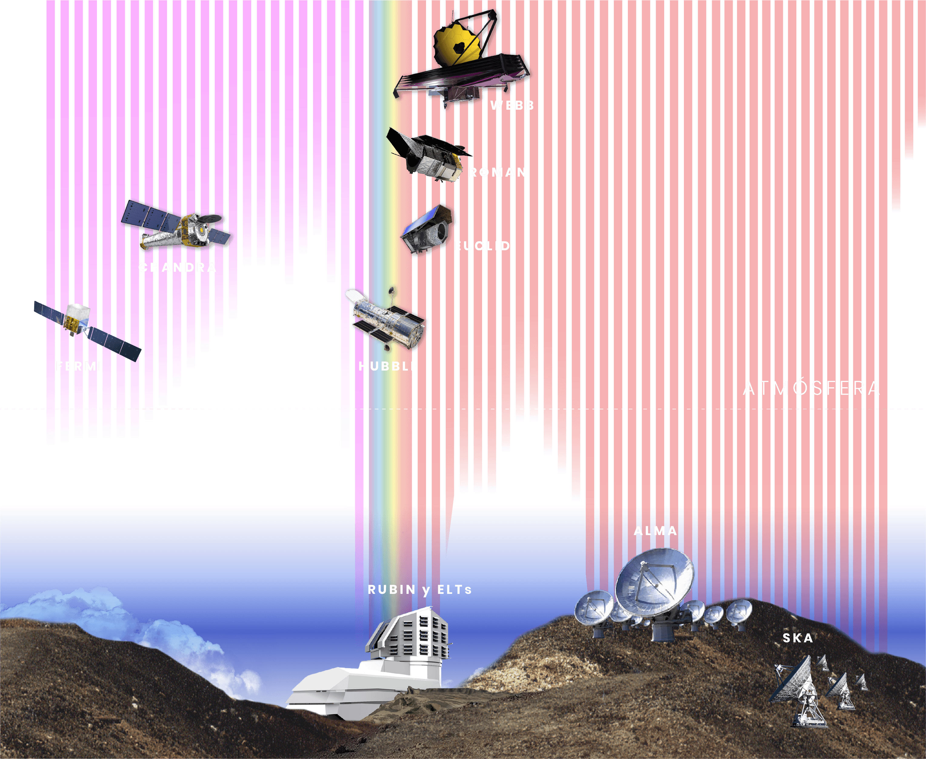
DATOS A GRAN ESCALA
Colaboración
Parte de un ecosistema
más amplio
Notes:
Colaboración
Puntos clave:
Roman forma parte de un ecosistema astronómico más amplio.
Como telescopio de observación, Roman tomará imágenes y estudiará amplias zonas de nuestro universo para descubrir objetos y patrones únicos que los observatorios espaciales y terrestres podrán seguir para estudiarlos con mayor detalle, lo que ayudará a construir una imagen más completa del universo.
Piense: Los telescopios espaciales Hubble y Webb de la NASA, la misión Euclid de la ESA y el Observatorio Vera C. Rubin.
Aunque las misiones no observen la misma porción del cielo o el mismo objetivo astronómico al mismo tiempo, siempre será posible cotejar los datos de archivo de los telescopios.
Más mensajes (opcional):
Las zonas donde los telescopios coinciden en sensibilidad a la longitud de onda les permiten complementar y dar seguimiento a las observaciones de los demás.
El telescopio Roman adopta una perspectiva amplia, que abarca una gran cantidad de datos, mientras que telescopios como Hubble y Webb pueden ofrecer una visión más específica de objetos concretos.
Roman no solo realizará estudios científicos con mayor rapidez que Hubble y Webb, sino que llevará a cabo estudios fundamentalmente distintos que no podrían realizarse con ninguno de los otros observatorios. En conjunto, las tres misiones se complementarán entre sí, ofreciéndonos una visión más completa del cosmos y ampliando nuestra comprensión del universo.
La misión Euclid de la ESA, que puede observar áreas aún mayores del cielo con menor sensibilidad, ofrece una oportunidad para la colaboración. Roman y Euclid colaborarán para crear mapas tridimensionales del universo y responder preguntas fundamentales sobre su historia y estructura.
Encontrar sinergias entre las misiones significa que los datos serán más completos y podremos observar nuestro universo con mayor precisión.
La mayoría de las misiones astrofísicas tienen un valor científico que trasciende con creces los años en que observan activamente y recopilan datos. Los datos recopilados por varias misiones se archivan en el Archivo Barbara A. Mikulski para Telescopios Espaciales (MAST) y están disponibles para que futuros astrónomos los consulten y los comparen con nuevas observaciones.
Por ejemplo, las observaciones realizadas por Roman en 2030 podrían compararse con las observaciones de Hubble de 1995, y podrían realizarse nuevos descubrimientos utilizando tanto los datos nuevos como los archivados.
Crédito de la imagen: NASA, STScI
Recursos de apoyo:
[Comunicado de prensa] El telescopio espacial Roman de la NASA y Euclid de la ESA colaborarán para investigar la energía oscura: https://www.nasa.gov/missions/roman-space-telescope/nasas-roman-and-esas-euclid-will-team-up-to-investigate-dark-energy
[Página web] Roman y Webb: https://science.nasa.gov/roman-and-webb
[Página web] Roman y Hubble: https://science.nasa.gov/roman-and-hubble

Slide 27
Mirando hacia el futuro con Roman
Lanzamiento oficialmente programado para el 30 de agosto de 2026
Lanzamiento
Fase de puesta
en marcha
Primeras
Observaciones
Operaciones
científicas
Centro Espacial Kennedy de la NASA, en Florida
Periodo de puesta en marcha de tres meses, durante el cual se probarán y calibrarán el telescopio y sus instrumentos
Estas observaciones iniciales pondrán de manifiesto las capacidades clave de Roman
Roman tendrá una duración nominal de cinco años. Está diseñado para sustentar una misión extendida de cinco años.
Notes:
Mirando hacia el futuro con Roman
Puntos clave:
¿Qué sucederá después y cuándo veremos los primeros descubrimientos de Roman?
Roman fue lanzado antes de lo planeado, el 30 de agosto de 2026.
Para que estas observaciones sean posibles, Roman eventualmente orbitará el segundo punto de Lagrange Sol-Tierra (L2).
Tras su lanzamiento, Roman atraviesa un periodo de puesta en servicio de tres meses durante el cual se prueban y calibran el telescopio y sus instrumentos.
Para principios de 2027, Roman completará sus imágenes iniciales, conocidas como sus Primeras Observaciones.
¡Imaginen los descubrimientos que Roman revelará!
Más mensajes (opcional):
Ahora que ha sido lanzado, Roman está viajando a su órbita final, aproximadamente a 930,000 millas (1.5 millones de kilómetros) de la Tierra.
El destino del telescopio será una órbita cuasi-halo alrededor del segundo punto de Lagrange Sol-Tierra (L2).
L2 es uno de los cinco lugares del espacio donde los objetos pueden mantenerse alineados con la Tierra y el Sol, y permanecer estables sin mucha ayuda manual.
El nombre L2 puede resultar familiar debido al telescopio espacial James Webb, que también orbita alrededor de L2.
Crédito de la imagen: J. Kang (STScI)
Recursos de apoyo:
[Página web] ¿Qué son los puntos de Lagrange?: https://solarsystem.nasa.gov/faq/88/what-are-lagrange-points
[Comunicado de prensa] La NASA completa la construcción del telescopio espacial Nancy Grace Roman: https://www.nasa.gov/missions/roman-space-telescope/nasa-completes-nancy-grace-roman-space-telescope-construction
[Página web] Historia de la misión Roman: https://science.nasa.gov/mission/roman-space-telescope/timeline
[Página web] Recursos del lanzamiento de Roman: https://www.universe-of-learning.org/informal-educators/roman-launch-resources
[Campaña] Adopta un píxel: https://science.nasa.gov/mission/roman-space-telescope/adopt-a-pixel

Slide 28

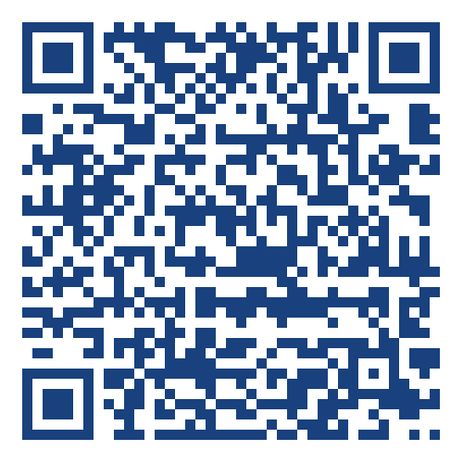
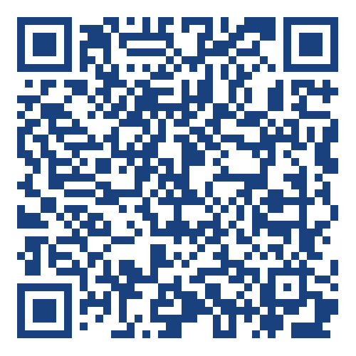
Cómo participar
Recursos sobre Roman
Comparte la historia y la ciencia de Roman con tu comunidad
Forma parte de la historia de Roman
Eventos comunitarios de Roman
¡Participa y aprende sobre el telescopio espacial Roman para organizar tu propio evento temático sobre Roman con motivo de sus primeras imágenes!
Notes:
Cómo participar
Puntos clave:
Roman no es solo una misión que la gente verá, es una misión en la que la gente participa, apoya, sigue y de la que aprende.
Esto significa que tú también formas parte de la historia de Roman.
Para participar, puedes mantenerse informado de las noticias relacionadas con Roman, asistir a eventos relacionados con Roman o explorar actividades prácticas que conecten con la ciencia de Roman.
Más mensajes (opcional):
Al asistir a esta presentación, ya te has involucrado con la misión Roman y formas parte de la apasionante historia de Roman que aún se está escribiendo. Pero hay otras maneras de participar.
Puedes mantenerte informado sobre la misión de Roman a través de las redes sociales y las noticias, encontrar o crear un evento comunitario que t`e conecte con otros entusiastas y con la misión Roman, o explorar recursos para aprender más sobre los entresijos de las áreas científicas y los objetivos de Roman.
Crédito de la imagen: J. Kang (STScI)
Recursos de apoyo:
[Blog] Blog de Roman: https://science.nasa.gov/blogs/roman
[Página web] Recursos para el lanzamiento de Roman: https://www.universe-of-learning.org/informal-educators/roman-launch-resources
[Página web] Cuentas de redes sociales de Roman: https://science.nasa.gov/mission/roman-space-telescope/roman-social-media
[Página web] Comunicados de prensa de Roman: https://www.stsci.edu/roman/news-and-events/press
[Página web] Roman: https://science.nasa.gov/mission/roman-space-telescope
[Campaña] Adopta un píxel: https://science.nasa.gov/mission/roman-space-telescope/adopt-a-pixel

Slide 29
¿Preguntas?
Notes:
Crédito de la imagen: STScI

Slide 30
Preguntas Frecuentes
Notes:
Crédito de la imagen: STScI

Slide 31
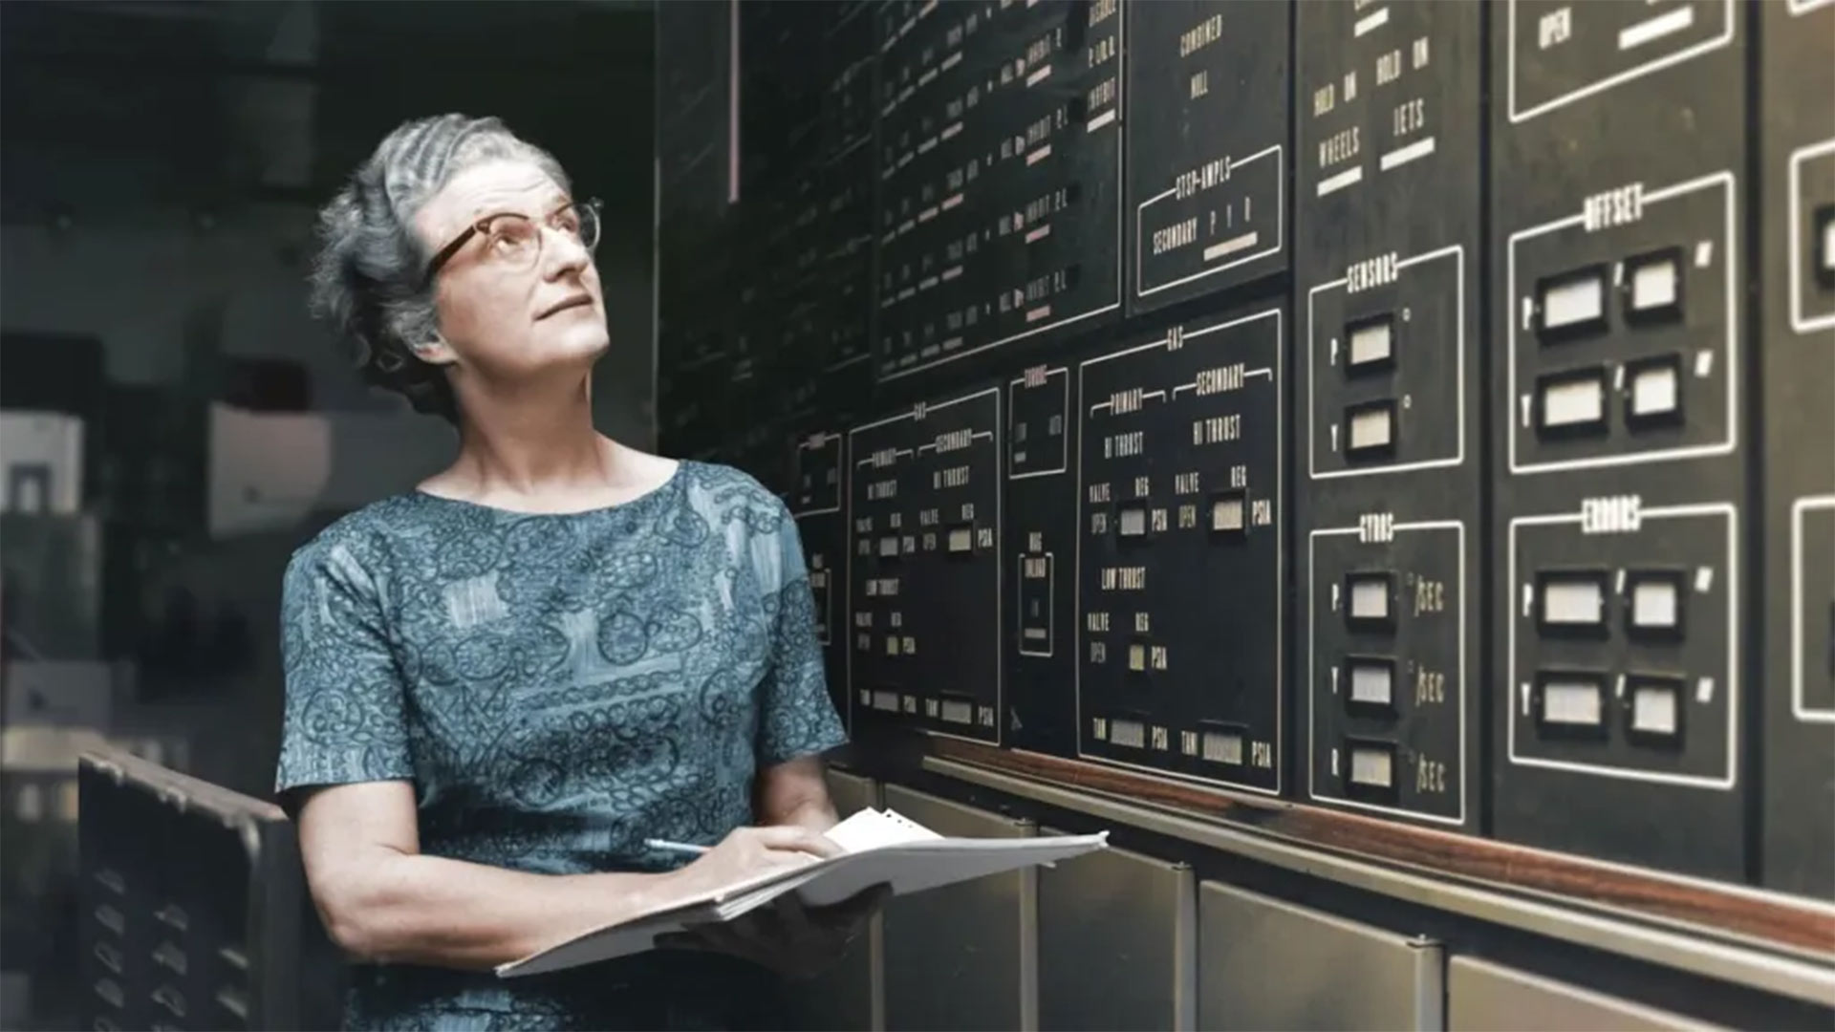
PREGUNTAS FRECUENTES
¿Por qué se llama telescopio espacial Nancy Grace Roman?
Notes:
¿Por qué se llama telescopio espacial Nancy Grace Roman?
La Dra. Nancy Grace Roman fue una astrónoma que se unió a la NASA en 1959, cuando la agencia tenía tan solo seis meses de existencia. A pesar de los numerosos obstáculos a los que se enfrentó como mujer en la astronomía, fue la primera mujer ejecutiva en la NASA y la primera jefa de Astronomía.
Trabajó diligentemente para planificar un conjunto sólido de satélites y cohetes que gestionaría la NASA, incluidos observatorios espaciales que podrían obtener un mejor punto de vista para observar el universo por encima de la atmósfera que nubla nuestra visión desde la Tierra.
La Dra. Roman fue quien impulsó el proceso de aprobación política del telescopio espacial Hubble en el Congreso. Sin la Dra. Roman, es muy posible que no existiera el telescopio espacial Hubble.
La Dra. Nancy Grace Roman impulsó el conocimiento de la astronomía espacial y la astrofísica en general, y el telescopio que lleva su nombre continuará ese legado abordando cuestiones fundamentales para el futuro de este campo.
Crédito de la imagen: NASA
Recursos de apoyo:
[Página web] Dra. Nancy Grace Roman (1925-2018): https://solarsystem.nasa.gov/people/225/nancy-roman-1925-2018
[Comunicado de prensa] Telescopio de la NASA nombrado en honor a Nancy Grace Roman, la "madre de Hubble": https://www.nasa.gov/news-release/nasa-telescope-named-for-mother-of-hubble-nancy-grace-roman
[Vídeo] La primera astrónoma jefe de la NASA, la madre de Hubble: https://www.youtube.com/watch?v=m5fC3FIUngk
[Vídeo] Nancy Grace Roman, la madre de Hubble - Recursos para los medios: https://svs.gsfc.nasa.gov/12634
[Artículo] Nancy Grace Roman y el amanecer de la astronomía espacial: https://www.annualreviews.org/doi/abs/10.1146/annurev-astro-091918-104446
[Video] Conoce a la Dra. Nancy Grace Roman, la primera jefa de astronomía de la NASA: https://www.youtube.com/watch?v=3yK_EVdO1r4
[Artículo] Nancy Grace Roman y el amanecer de la astronomía espacial: https://www.annualreviews.org/doi/abs/10.1146/annurev-astro-091918-104446

Slide 32

PREGUNTAS FRECUENTES
¿Qué es un telescopio de mapeo del cielo?
¿En qué se diferencia de Hubble y Webb?
Notes:
¿Qué es un telescopio de mapeo del cielo? ¿En qué se diferencia de Hubble y Webb?
Un telescopio de mapeo del cielo está diseñado para observar grandes extensiones del cielo en lugar de centrarse en objetivos específicos. Los astrónomos pueden crear mapas del cielo y detectar cambios con mayor rapidez basándose en los datos recopilados en las misiones de observación. El telescopio espacial Roman de la NASA es una misión de observación.
¿En qué se diferencia de Hubble y Webb?
Los telescopios Hubble y Webb observan objetos y regiones específicos. Con Roman, los científicos podrán recopilar suficientes datos para tener una visión general. Esta información permitirá a los investigadores identificar patrones y realizar censos de objetos astronómicos que Hubble, Webb y otros observatorios podrán seguir para obtener información adicional. Las observaciones de un mismo objeto o región realizadas por diferentes observatorios nos brindan una imagen más completa del cosmos, lo que nos permite avanzar en nuestra comprensión del universo.
Crédito de la imagen: STScI
Recursos de apoyo:
[Página web] Roman y Webb: https://science.nasa.gov/roman-and-webb
[Página web] Roman y Hubble: https://science.nasa.gov/roman-and-hubble

Slide 33
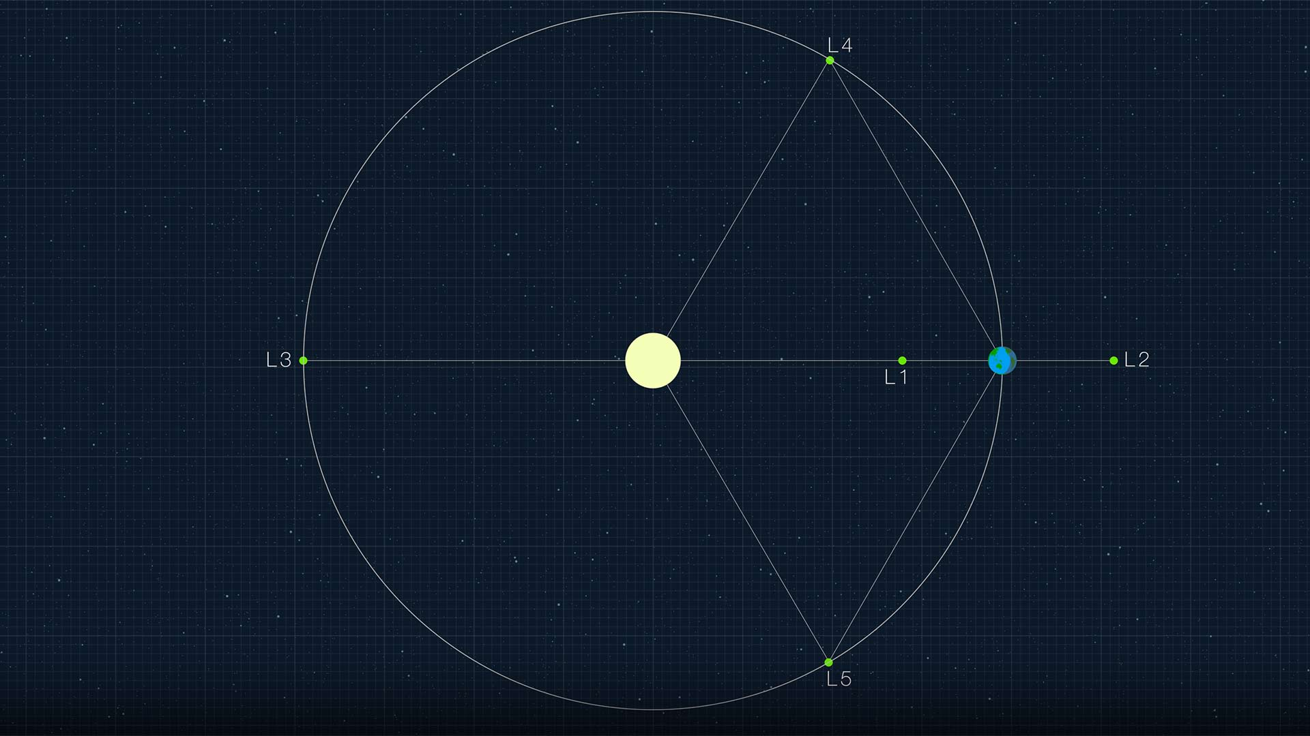
PREGUNTAS FRECUENTES
Sun
Earth
¿En dónde se encontrará Roman?
Notes:
¿Dónde estará ubicado Roman?
Roman estará ubicado aproximadamente a 930,000 millas (1.5 millones de kilómetros) de la Tierra. El telescopio orbitará alrededor del segundo punto de Lagrange Sol-Tierra (L2), un lugar en el espacio donde las fuerzas gravitatorias están equilibradas de tal manera que los objetos pueden permanecer en una posición fija sin mucha ayuda manual.
Crédito de la imagen: NASA
Recursos de apoyo:
[Página web] ¿Qué son los puntos de Lagrange?: https://solarsystem.nasa.gov/faq/88/what-are-lagrange-points

Slide 34

PREGUNTAS FRECUENTES
¿Qué es la energía oscura?
¿Qué es la materia oscura?
Notes:
¿Qué es la energía oscura?
La energía oscura es la fuerza misteriosa que está acelerando la expansión del universo. Los astrónomos no saben mucho sobre la naturaleza de esta fuerza.
¿Cómo sabemos que existe?
Basándose en las observaciones galácticas realizadas por su colega, el astrónomo Milton Humason, el astrónomo estadounidense Edwin Hubble confirmó en 1929 que el universo se estaba expandiendo.
Y si bien los científicos habían teorizado previamente que la expansión del universo se ralentizaría gradualmente con el tiempo, en 1998, dos equipos diferentes de científicos observaron supernovas lejanas de tipo Ia y descubrieron que eran más tenues de lo esperado, lo que significa que se alejaban de nosotros más rápido de lo previsto.
¿Qué porcentaje del universo está compuesto de energía oscura?
Los astrónomos estiman que aproximadamente el 68 % del universo está compuesto de energía oscura.
¿Qué es la materia oscura?
La materia oscura es el pegamento invisible que mantiene unido al universo.
¿Cómo sabemos que existe?
El concepto de materia oscura se propuso por primera vez en la década de 1930. En 1933, el astrónomo de origen suizo Fritz Zwicky informó de que las galaxias del cúmulo de Coma se movían demasiado rápido para las fuerzas gravitacionales causadas por la materia ordinaria. En la década de 1970, la astrónoma estadounidense Vera Rubin observó este extraño comportamiento al observar las estrellas ubicadas en los bordes exteriores de las galaxias espirales. Para explicar por qué estas estrellas se movían tan rápido mientras seguían formando parte de sus respectivas galaxias, Rubin concluyó que debía haber una gran cantidad de materia que las mantenía en su lugar.
¿Qué porcentaje del universo está compuesto de materia oscura?
Aunque no se sabe mucho sobre la materia oscura, los científicos sí saben que aproximadamente el 27 % del universo está compuesto por este material, y han podido recopilar aún más pruebas de su existencia. Aunque no podemos ver la materia oscura, podemos observar sus efectos gravitacionales, como cuando la luz emitida por objetos masivos y lejanos se desvía.
Crédito de la imagen: J. Kang (STScI)
Recursos de apoyo:
[Página web] Energía oscura con Roman: https://science.nasa.gov/mission/roman-space-telescope/dark-energy
[Página web] Materia oscura con Roman: https://science.nasa.gov/mission/roman-space-telescope/dark-matter
[Página web] Energía oscura: https://science.nasa.gov/dark-energy
[Página web] Materia oscura: https://science.nasa.gov/dark-matter
[Página web] Descubriendo el universo desbocado: https://science.nasa.gov/mission/hubble/science/science-highlights/discovering-a-runaway-universe

Slide 35
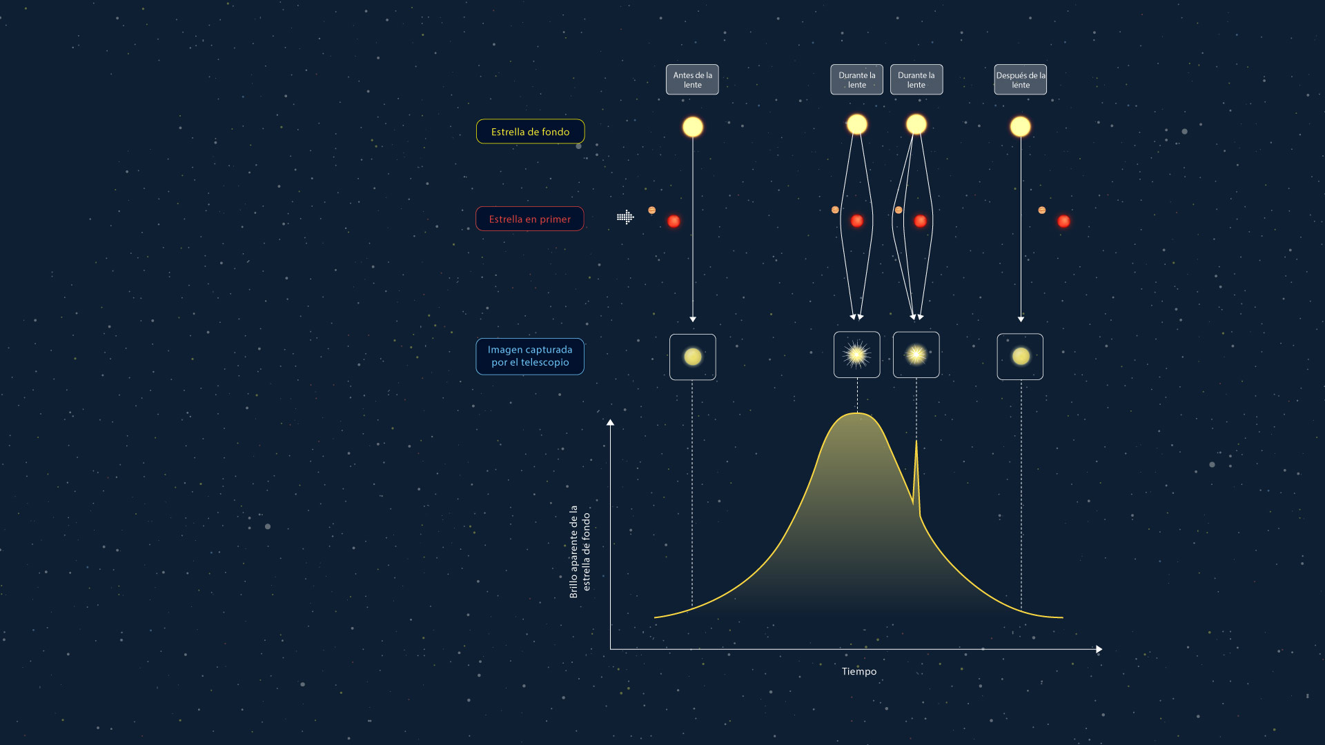
PREGUNTAS FRECUENTES
¿Qué es una
microlente
gravitacional?
Notes:
¿Qué es la técnica de microlente gravitacional?
Los científicos utilizarán diversos métodos para encontrar exoplanetas con Roman, incluyendo la técnica de microlente gravitacional. Con este método, los astrónomos pueden encontrar planetas más alejados de sus estrellas anfitrionas, como los gigantes de hielo. Cuando dos estrellas están muy alineadas desde el punto de vista de Roman, la estrella más cercana y sus planetas en órbita, si los tiene, desvían temporalmente la luz de la estrella más lejana, magnificándola.
Acerca de la imagen:
El gráfico ilustra un fenómeno de microlente a través de cuatro paneles. En la parte inferior de los paneles hay un gráfico que muestra la evolución del brillo aparente de la estrella lejana antes, durante y después del fenómeno de microlente gravitacional. En este ejemplo, un planeta y su estrella anfitriona se mueven entre una estrella lejana y el observador.
El panel 1 muestra la trayectoria inalterada de la luz que proviene de la estrella lejana y llega al observador. A medida que el sistema planeta-estrella se mueve frente a la estrella lejana, los astrónomos observan que el brillo aparente de la estrella lejana aumenta gradualmente, lo cual se aprecia en la primera mitad del gráfico, que tiene forma de campana en su mayor parte, en la parte inferior.
El panel 2 muestra que la estrella en el sistema estrella-planeta en primer plano está alineada con la estrella lejana y el observador. Debido a esta posición, la estrella en primer plano actúa como una lente, desviando y magnificando la luz proveniente de la estrella lejana. Esto se representa como el pico de la gráfica en la parte inferior.
El panel 3 muestra que el planeta que orbita la estrella en primer plano también contribuye a la desviación de la luz de la estrella lejana. Esto se observa como un «pequeño bache» adicional en el gráfico. Dado que los astrónomos no pueden distinguir los components del sistema, este «pequeño bache» en el gráfico, que en su mayor parte se asemeja a una curva de campana, es una señal de que la estrella en primer plano tiene un planeta en órbita.
El panel 4 muestra que, a medida que el sistema planeta-estrella se desplaza por el cielo, la luz de la estrella lejana vuelve a llegar al telescopio sin sufrir alteraciones. El brillo aparente de la estrella de fondo disminuye gradualmente, como se puede observar en el gráfico.
Crédito de la imagen: J. Kang (STScI)
Recursos de apoyo:
[Página web] Microlente: https://science.nasa.gov/mission/roman-space-telescope/microlensing

Slide 36

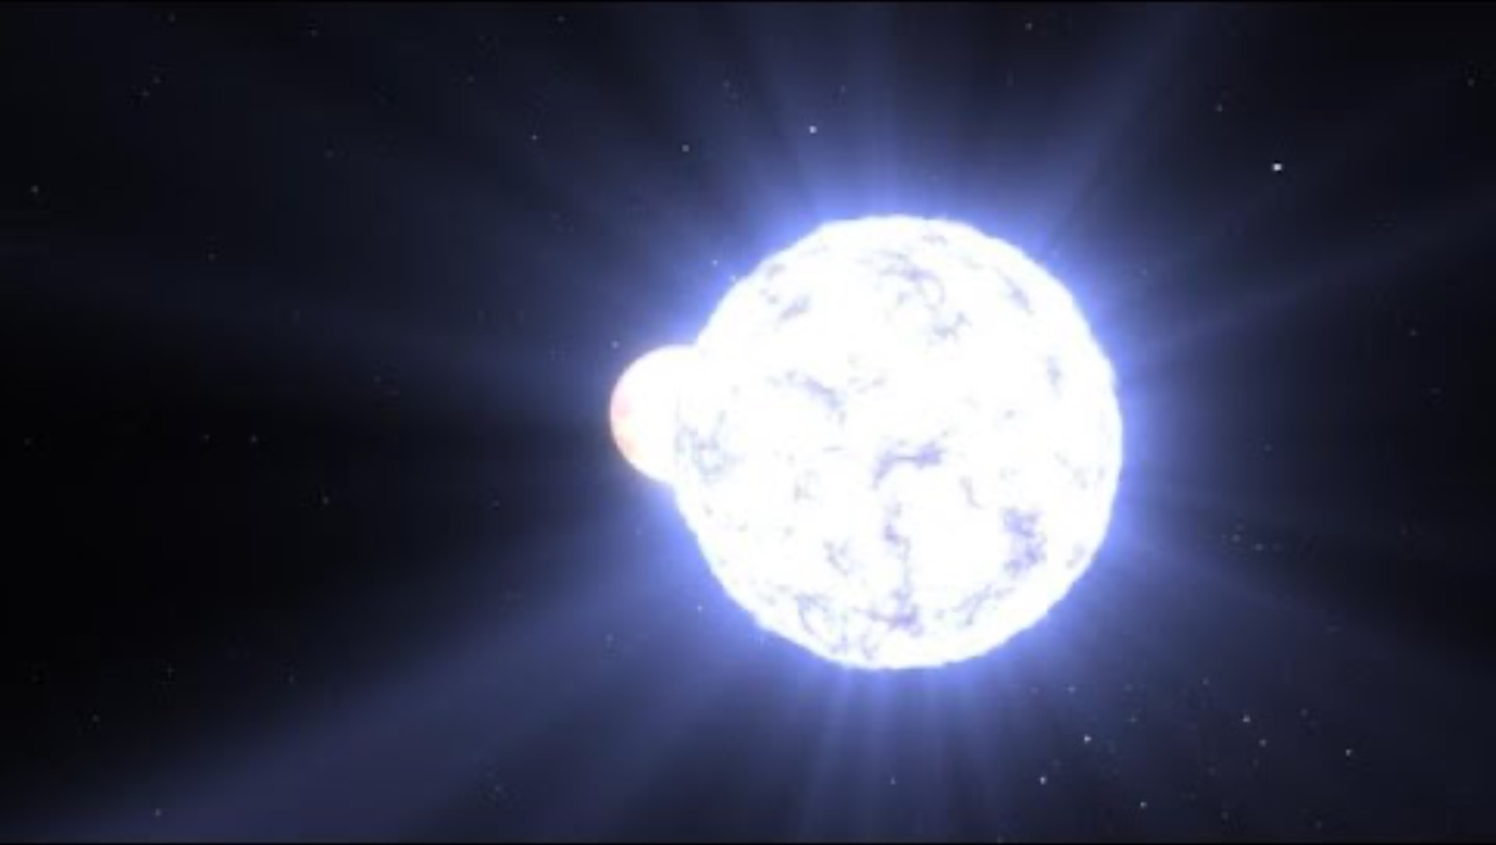
Diapositiva opcional para inserción de videos

Slide 37

El telescopio espacial Nancy Grace Roman es gestionado por el Centro de Vuelos Espaciales Goddard de la NASA en Greenbelt, Maryland, con la participación del Laboratorio de Propulsión a Chorro de la NASA en el sur de California; Caltech/IPAC en Pasadena, California; el Instituto de Ciencias del Telescopio Espacial en Baltimore; y un equipo científico formado por científicos de varias instituciones de investigación. Los principales socios industriales son BAE Systems, Inc. en Boulder, Colorado; L3Harris Technologies en Melbourne, Florida; y Teledyne Scientific & Imaging en Thousand Oaks, California.

